Slide 1

Летняя
Мастерская
Выполнила: Баканова Л.М.
Оренбург 2018г.

Slide 2

Поделки из бросового материала:
Пластиковая посуда
Шарики керамзита
Пенечки
Гирлянда из ленточек
Шторки из лоскутков
Вторая жизнь вещей
Фигурки насекомых
Цветная бумага
Цветной песочек
Бисер

Slide 3
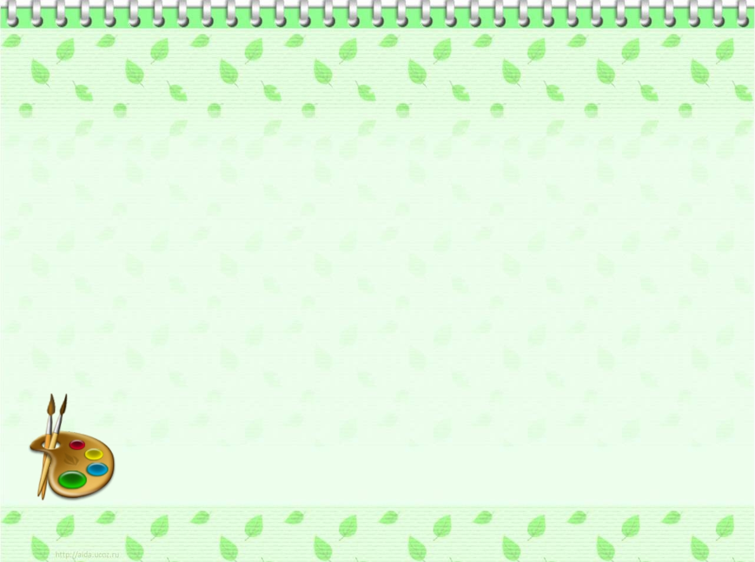
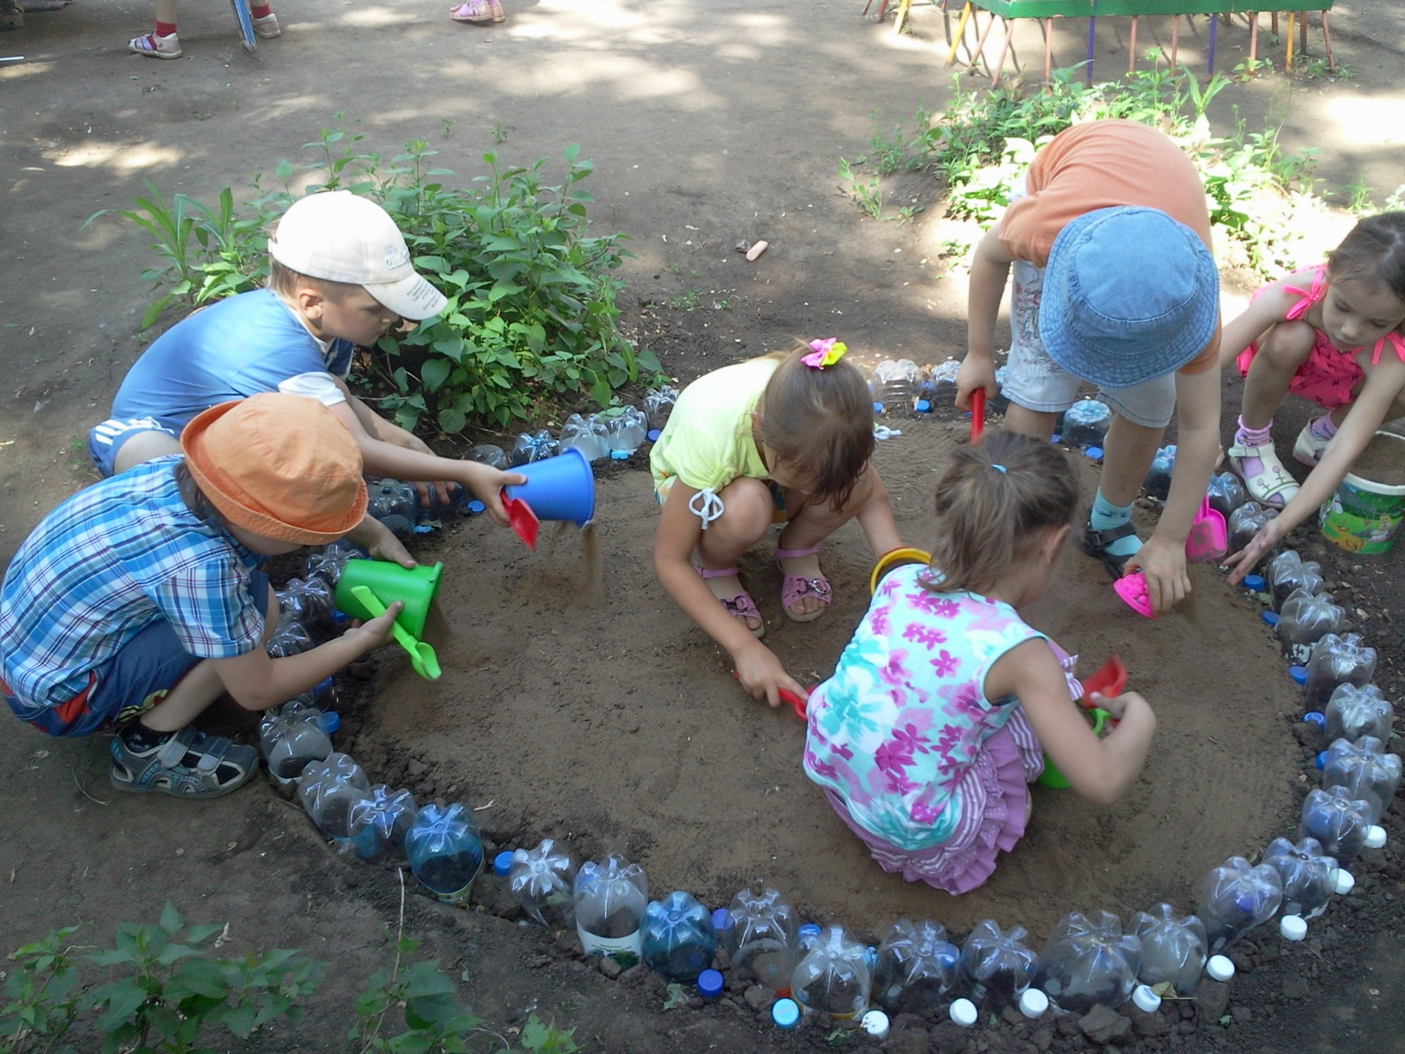

Slide 4
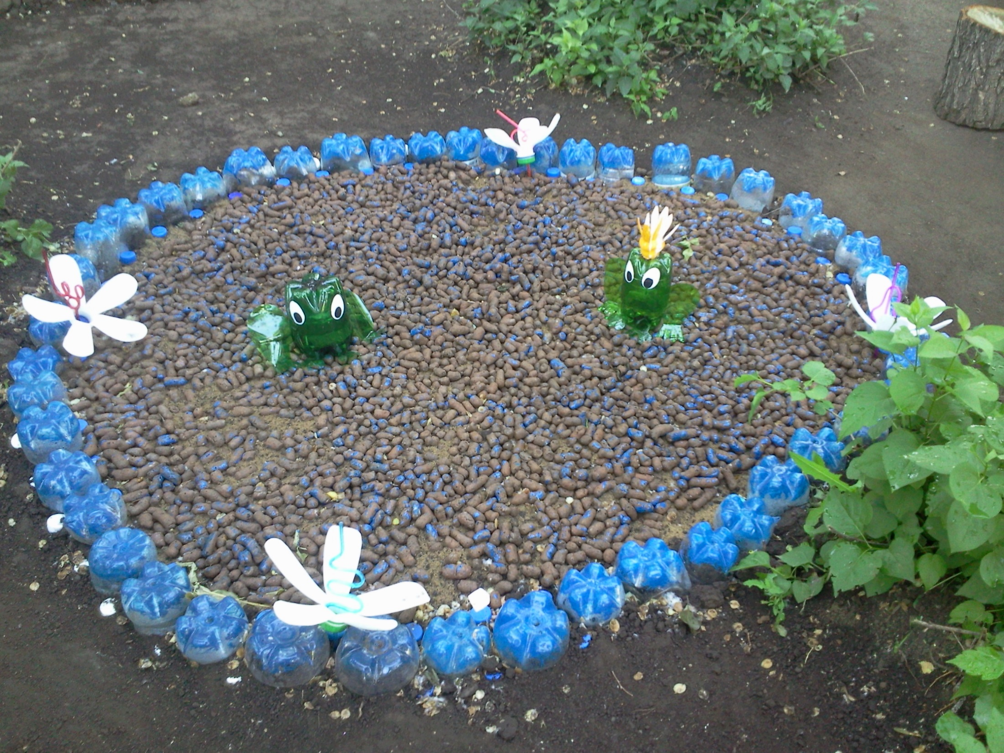
Шарики керамзита

Slide 5
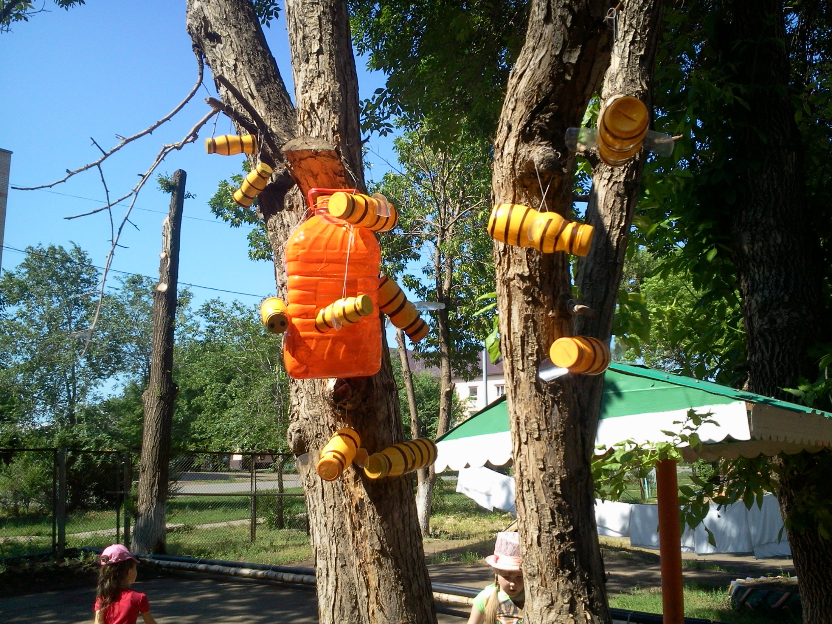

Slide 6
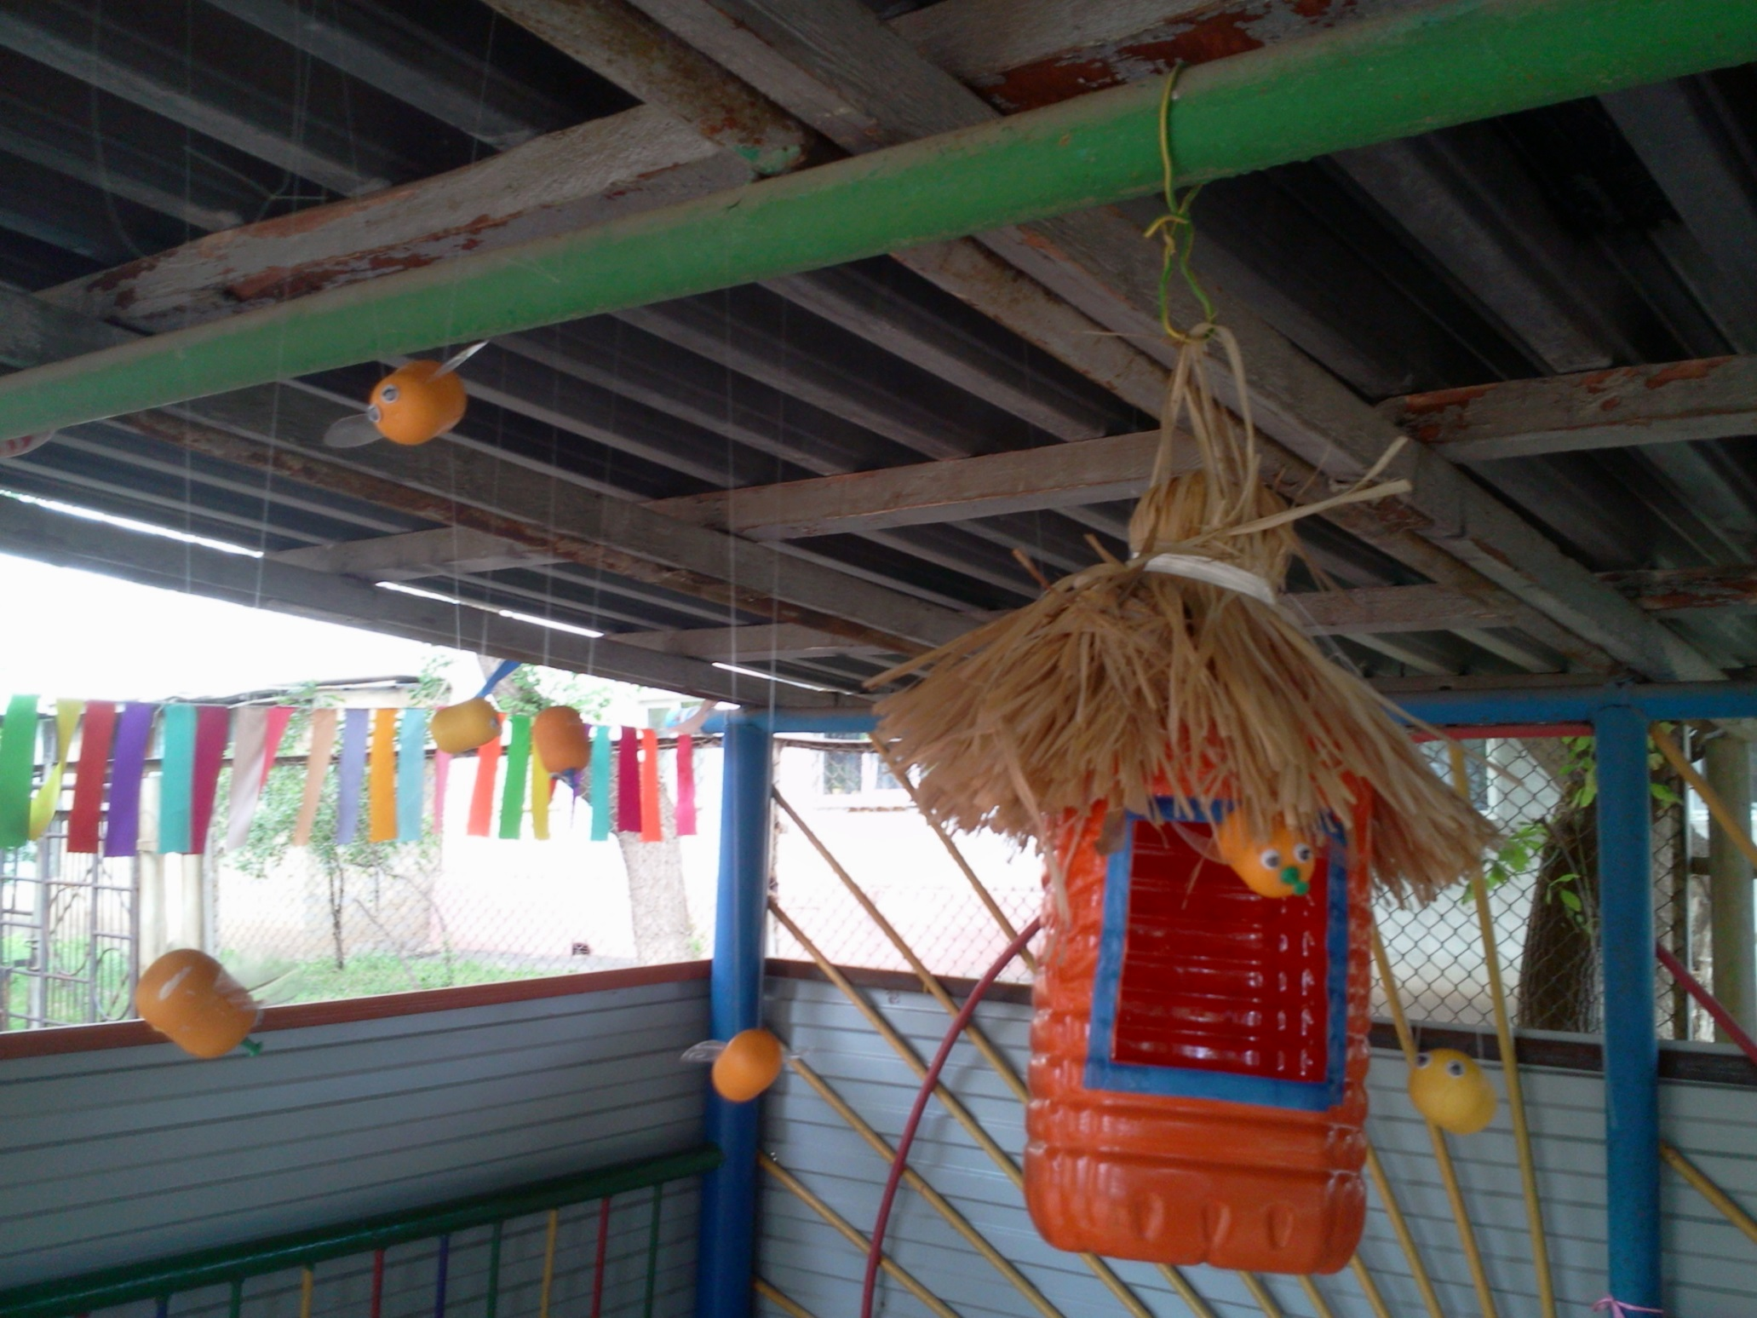
Пластиковая посуда

Slide 7
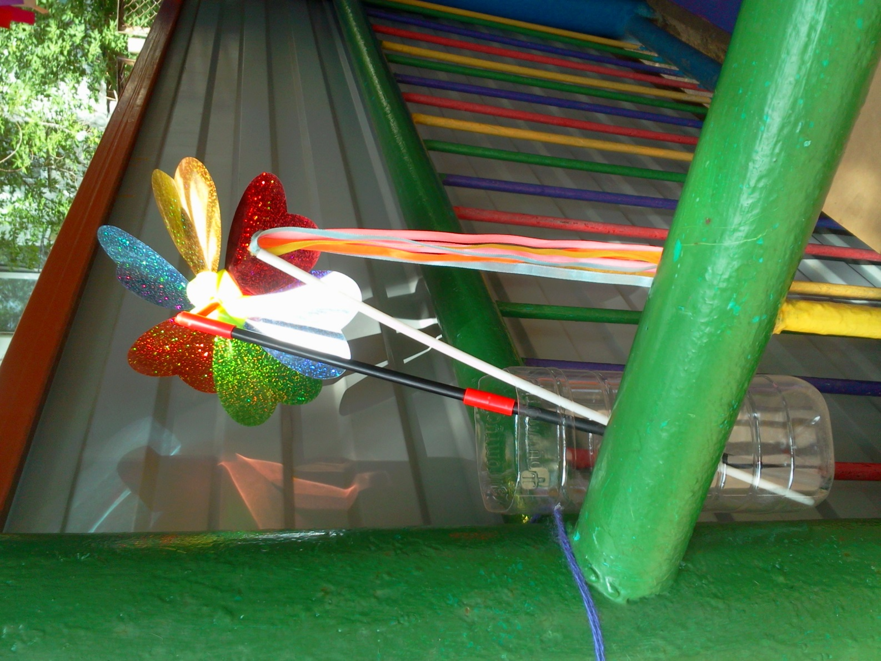
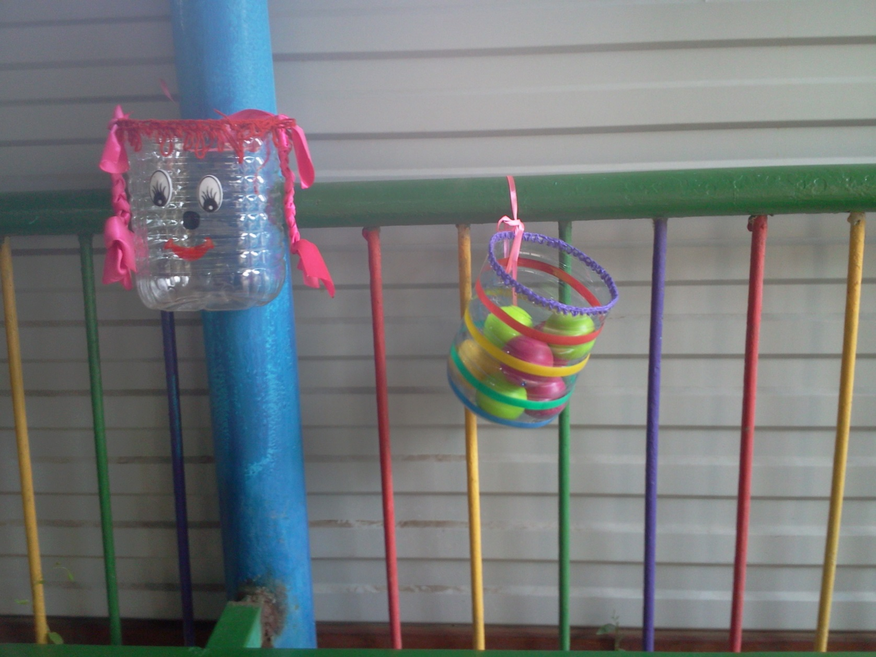

Slide 8
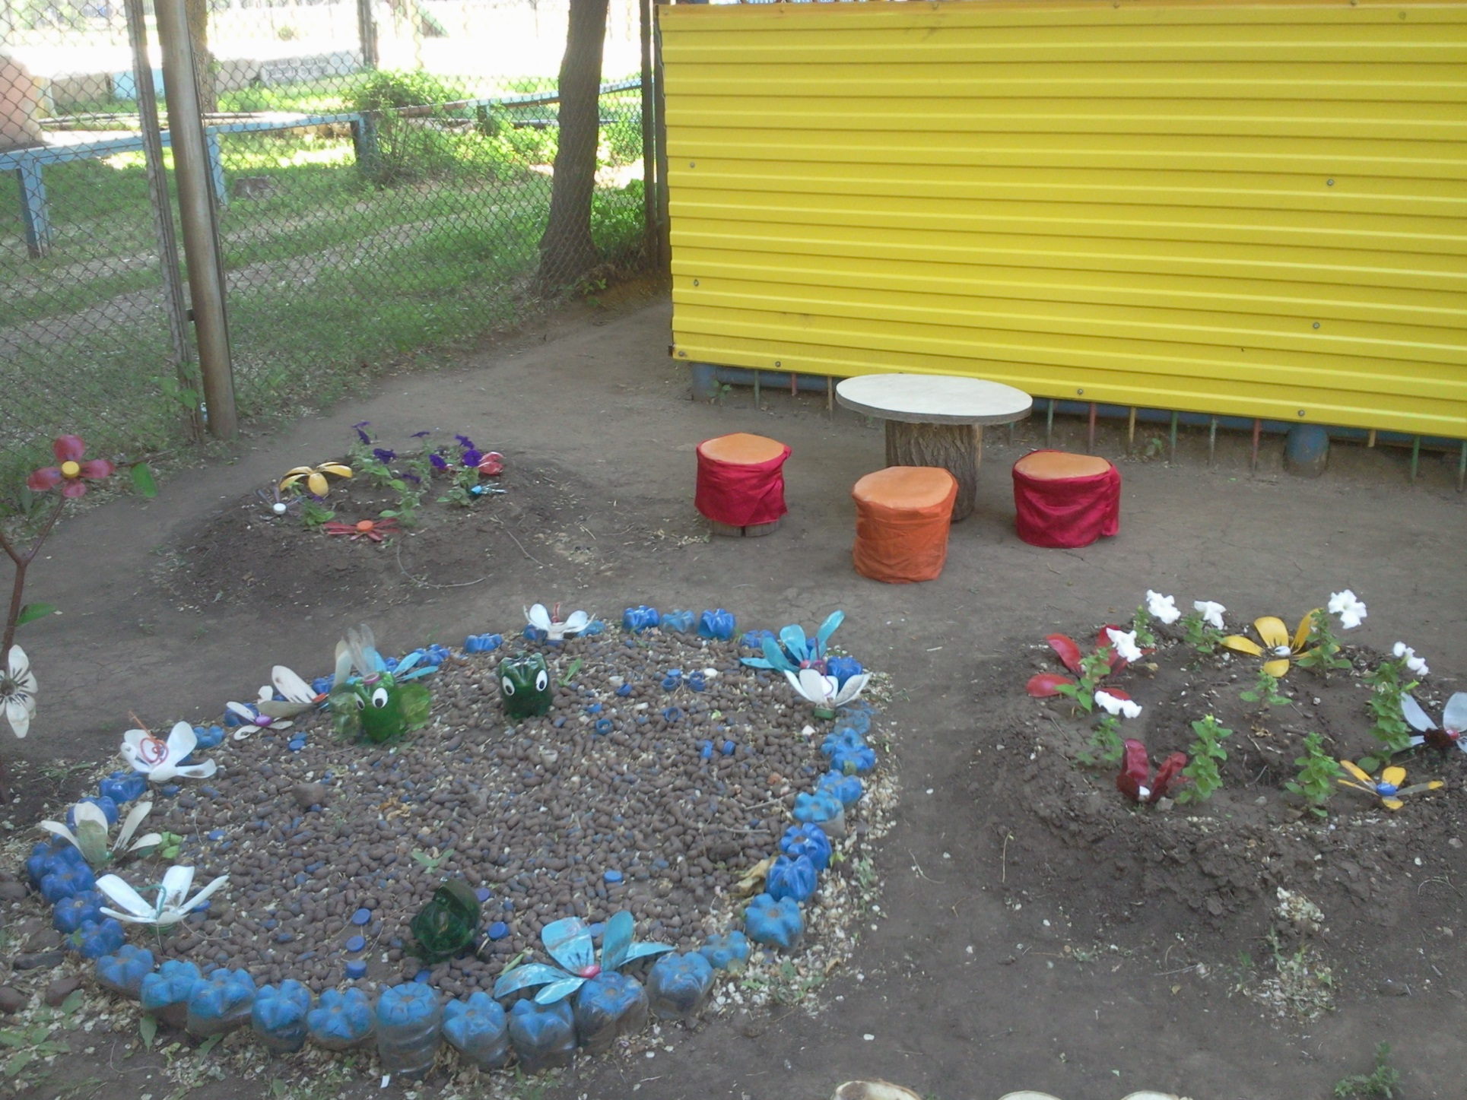
Пенечки

Slide 9
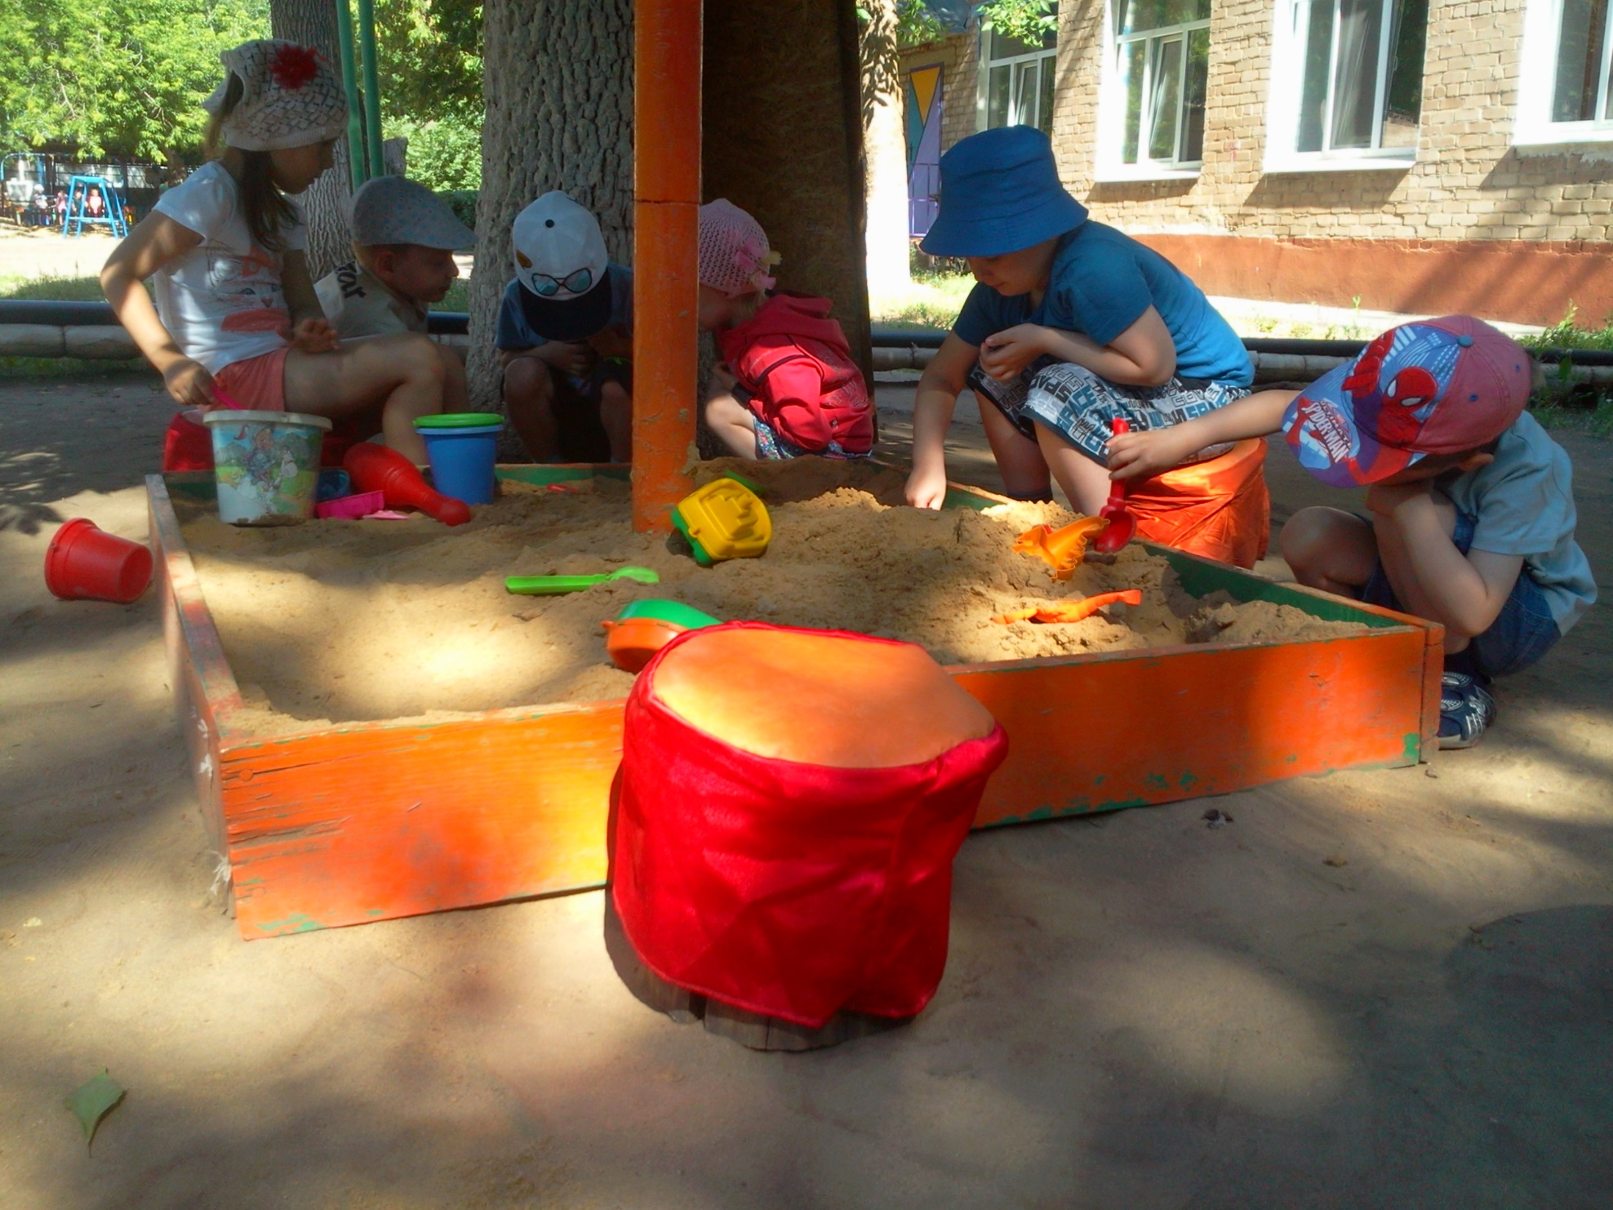
Пенечки

Slide 10
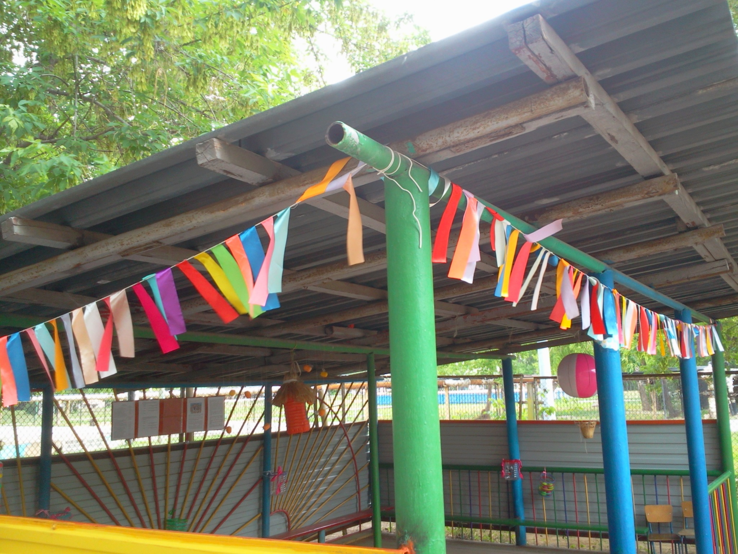
Гирлянда
из
ленточек

Slide 11
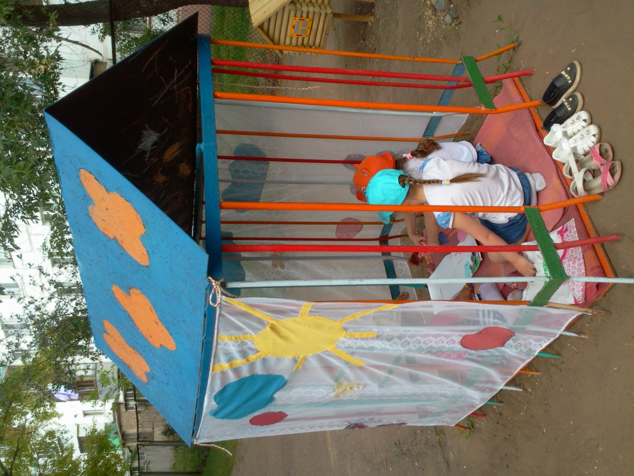
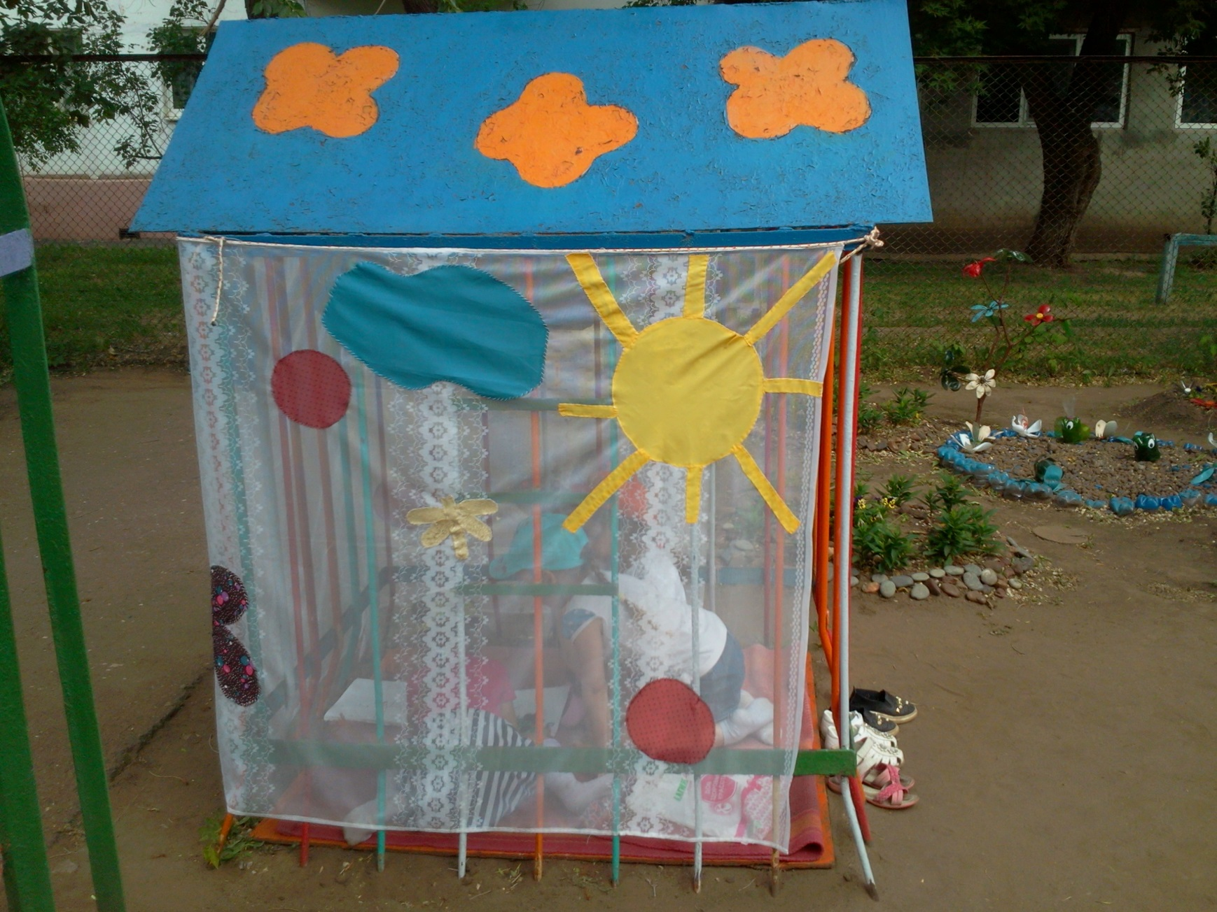
Шторки из лоскутков

Slide 12
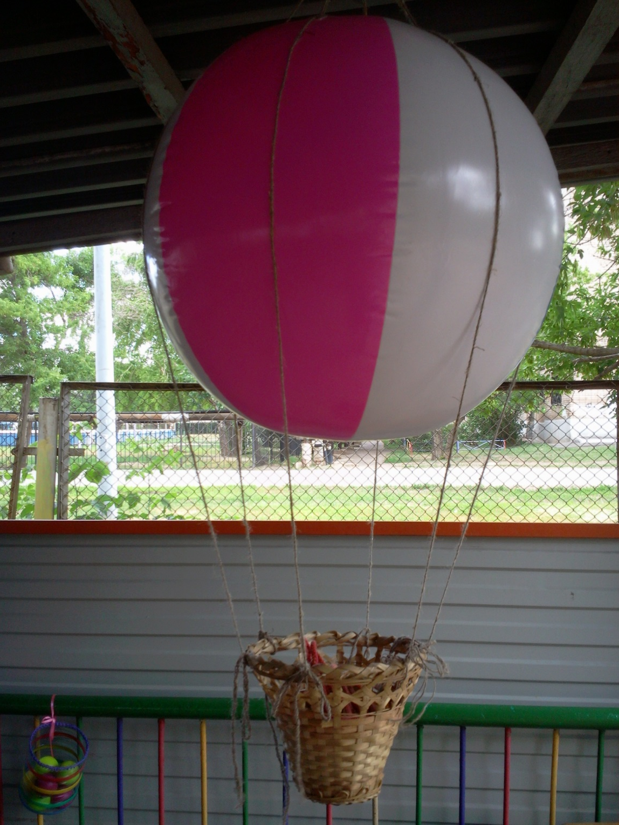
Вторая жизнь вещей

Slide 13
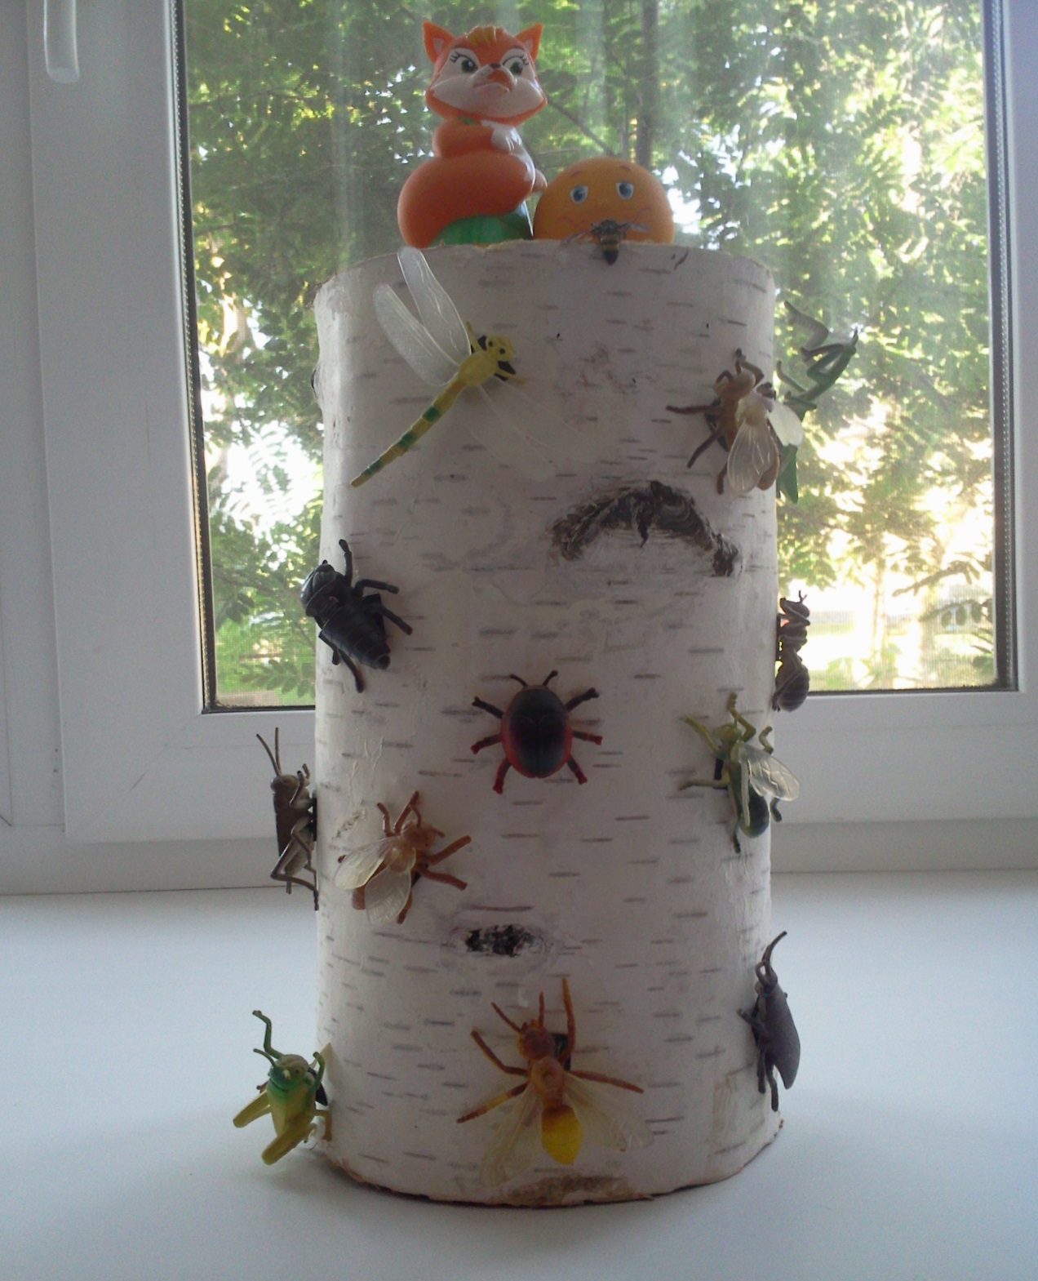
Фигурки насекомых

Slide 14
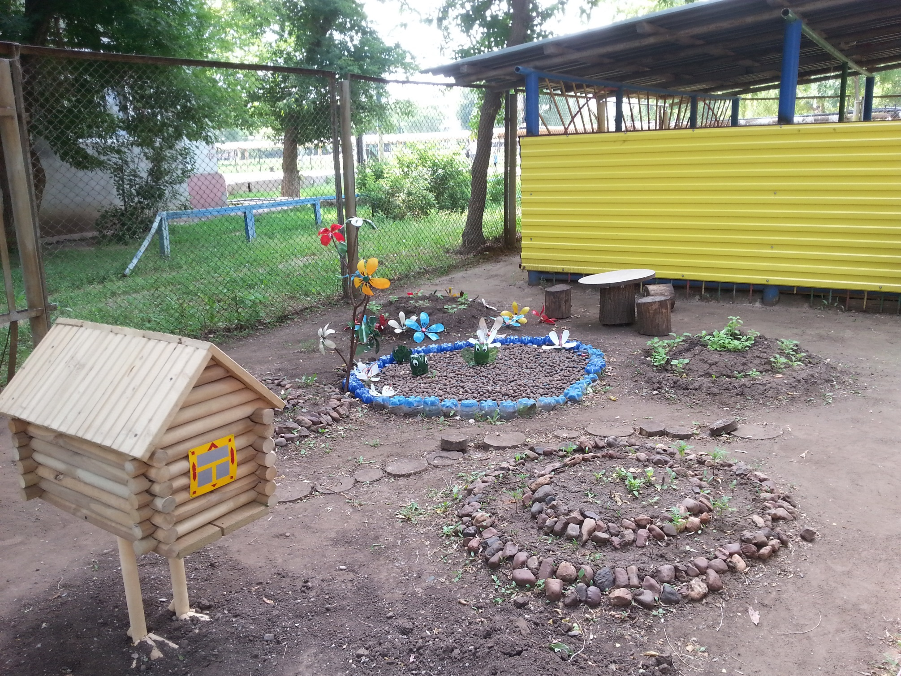
Сказочная
поляна

Slide 15
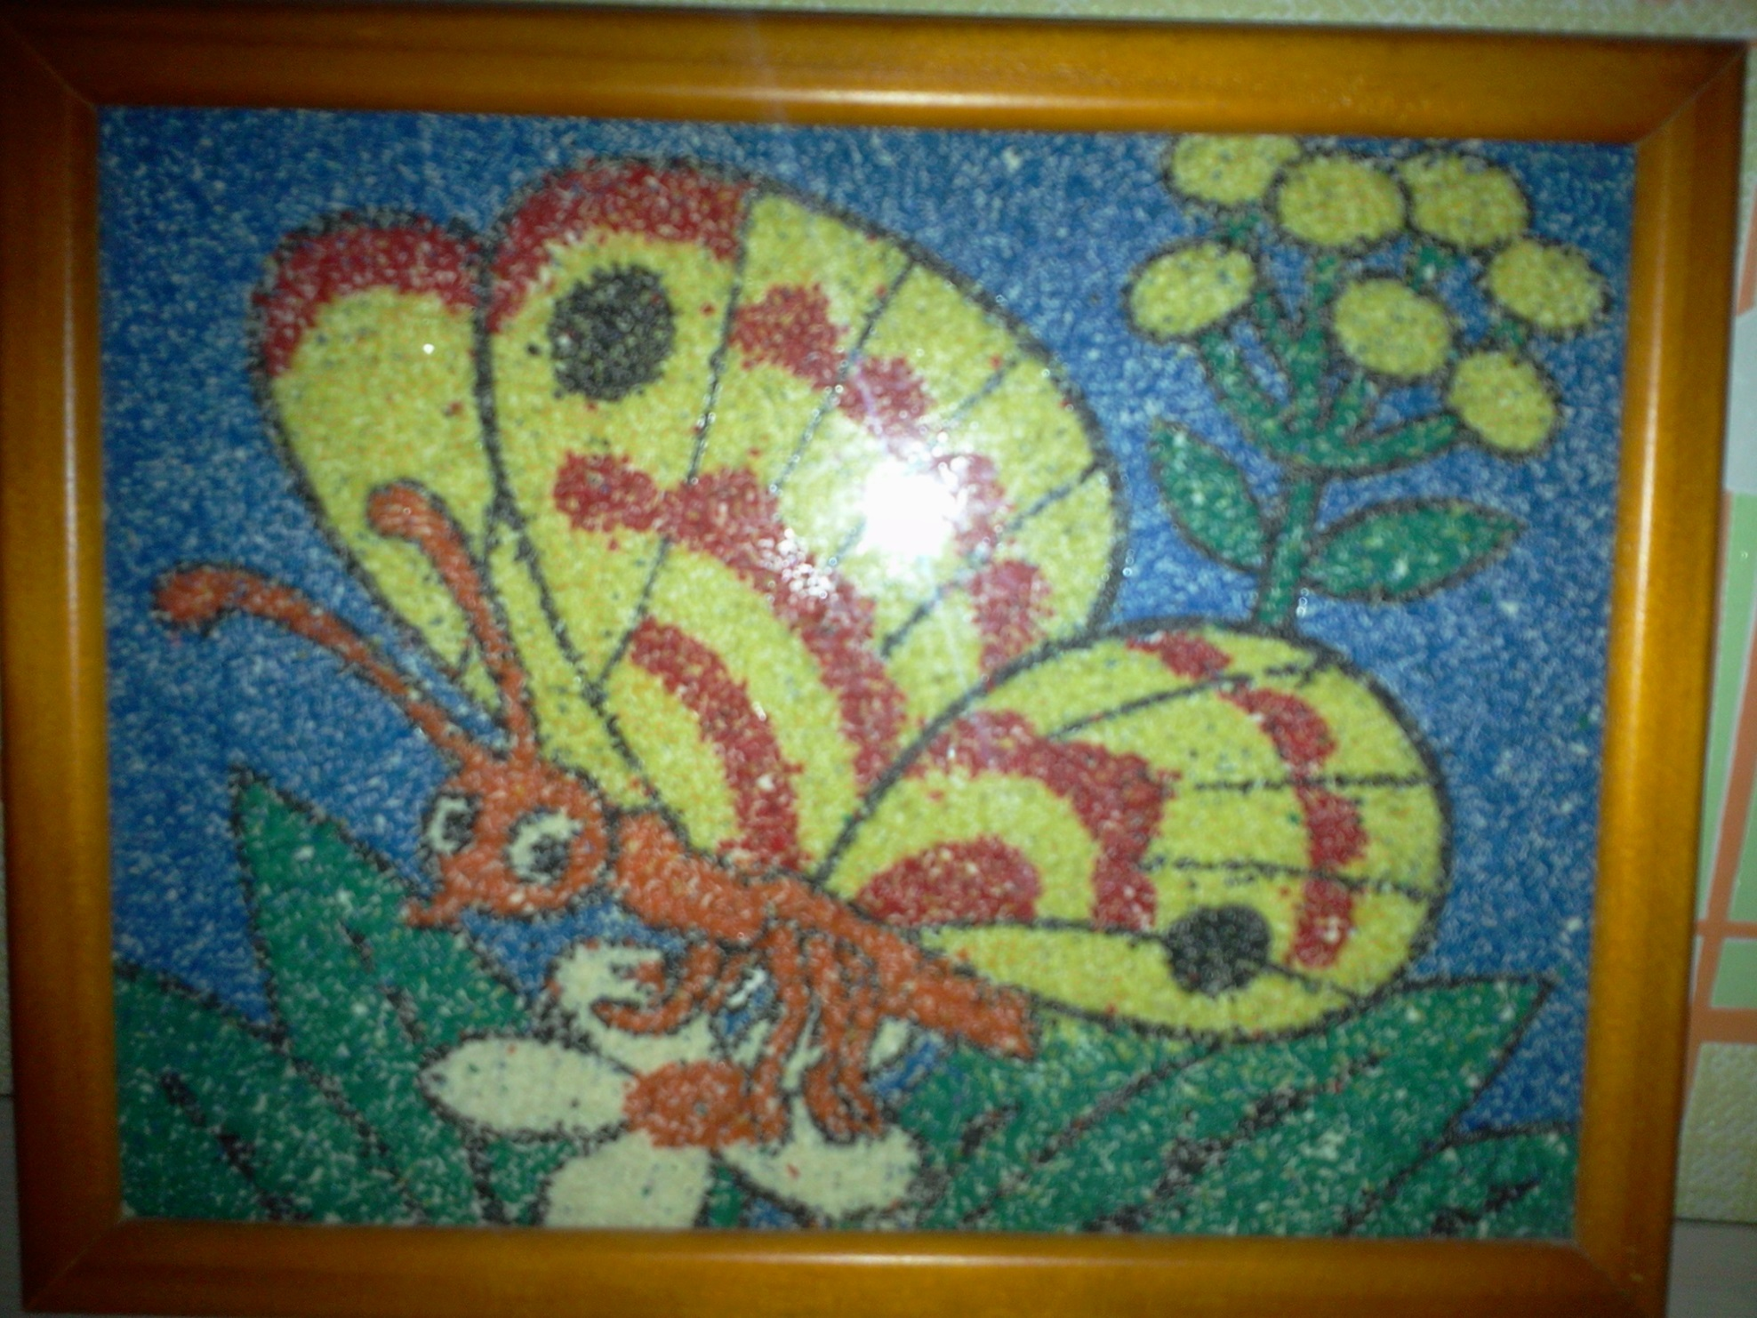
Цветной
песочек

Slide 16
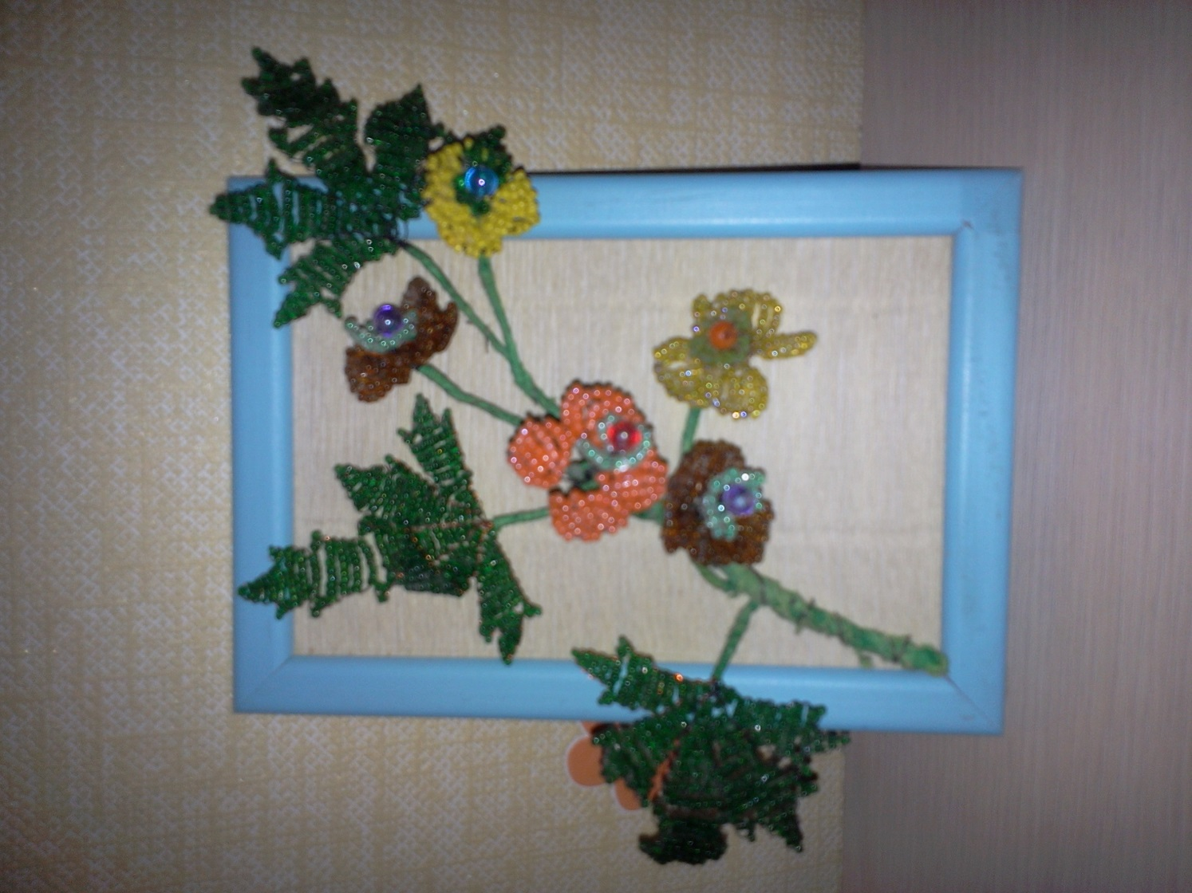
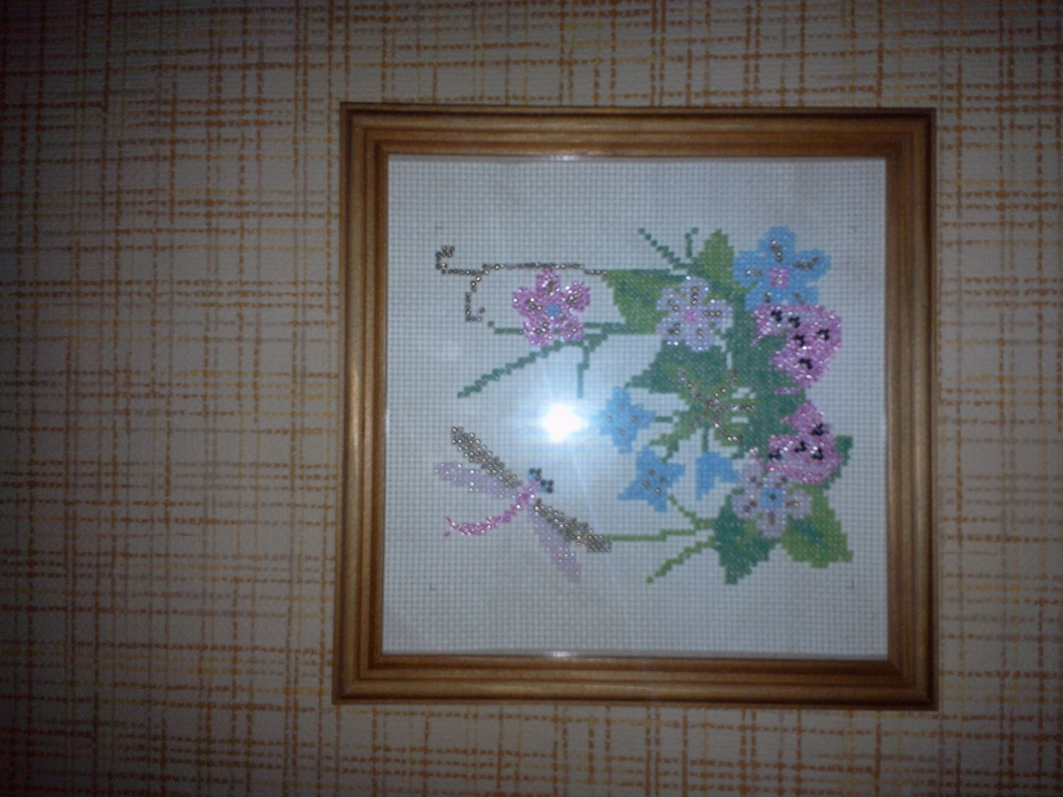
Бисер

Slide 17
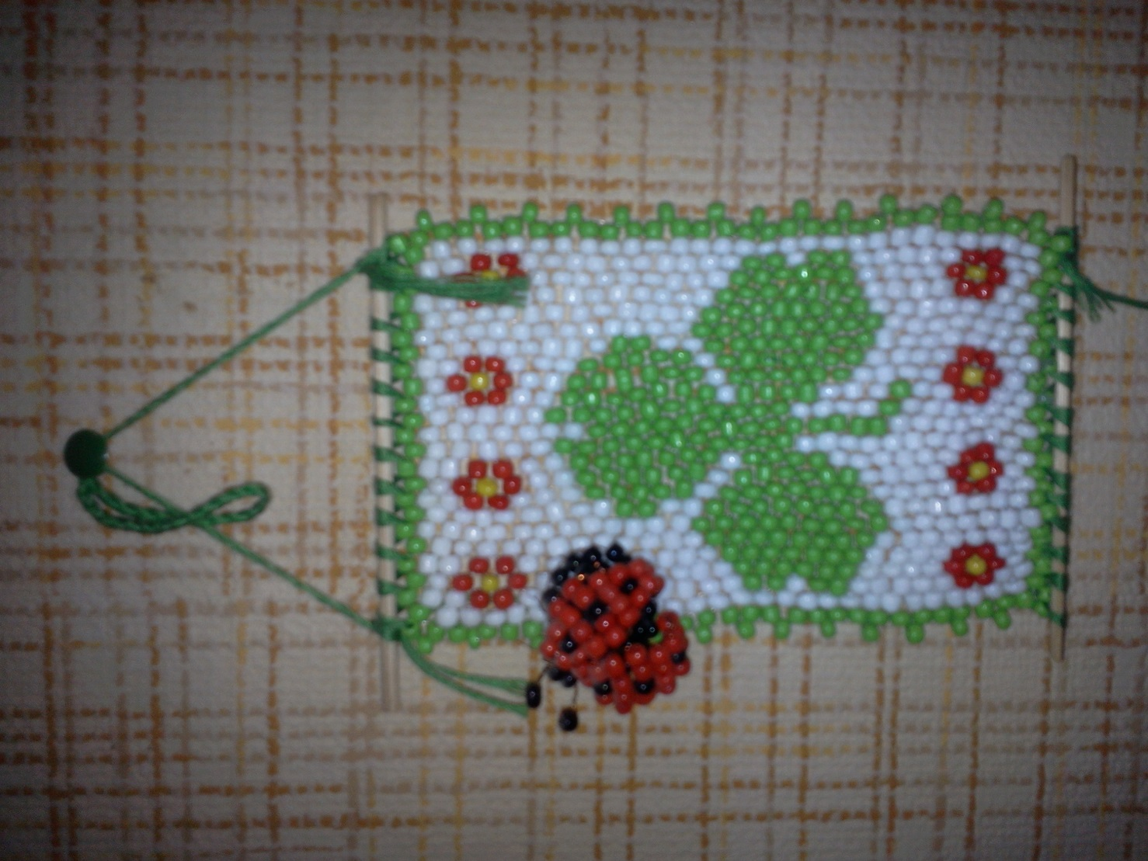
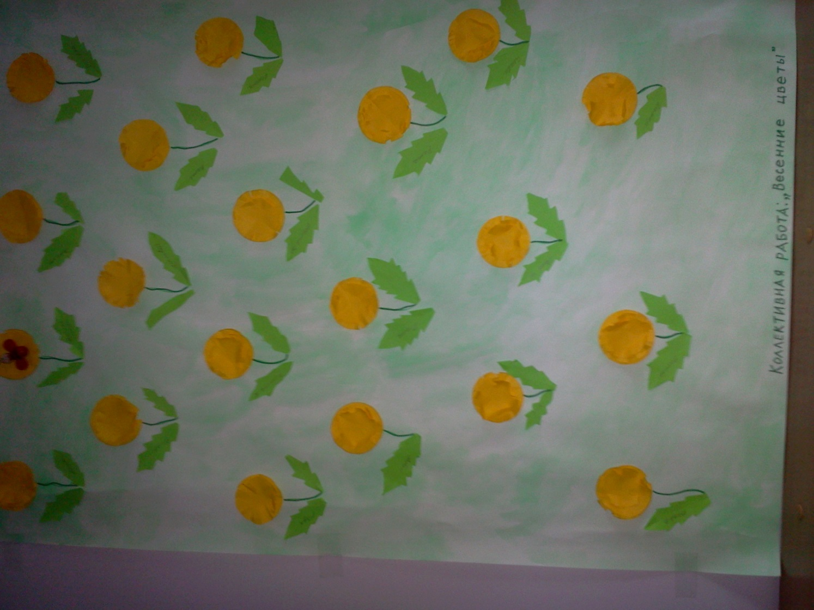
Цветная
Бумага
Бисер

Slide 18
Поделки из природного материала:
Скорлупки грецких орехов
Засушенные растения
Засушенные насекомые
Шишки
Спилы березы

Slide 19
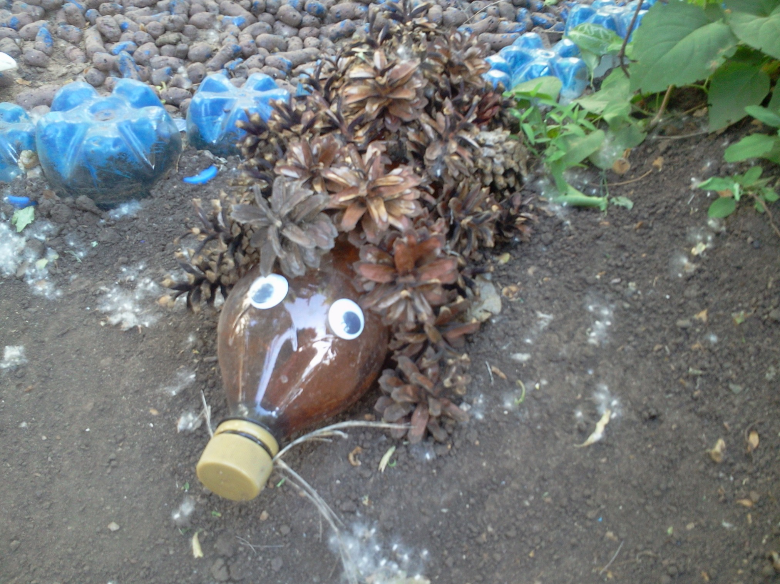
Шишки

Slide 20
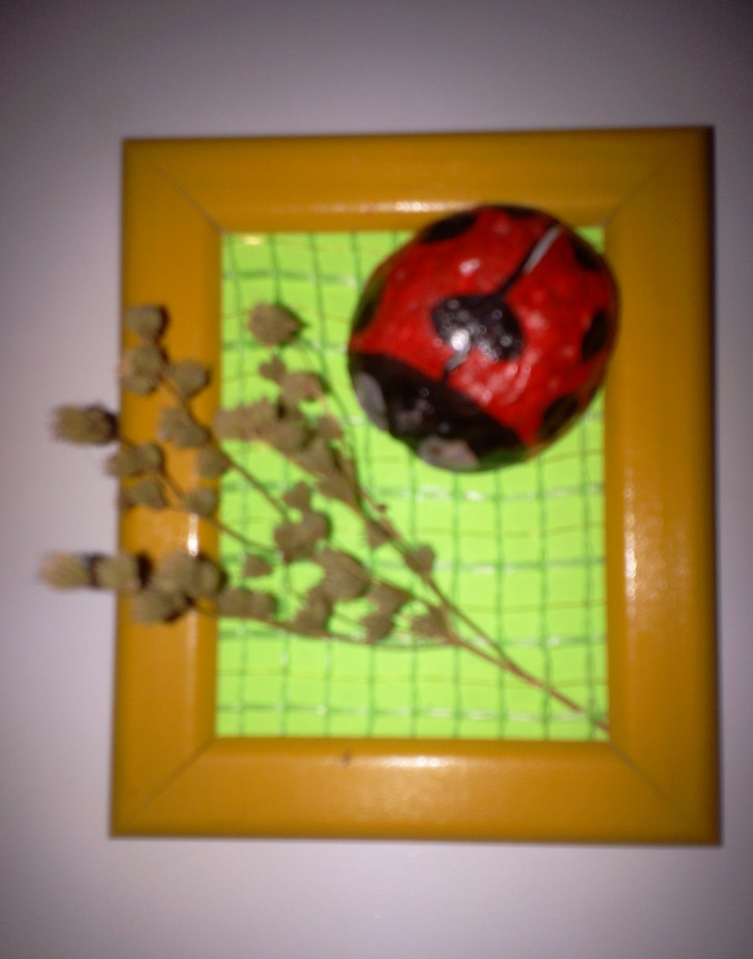
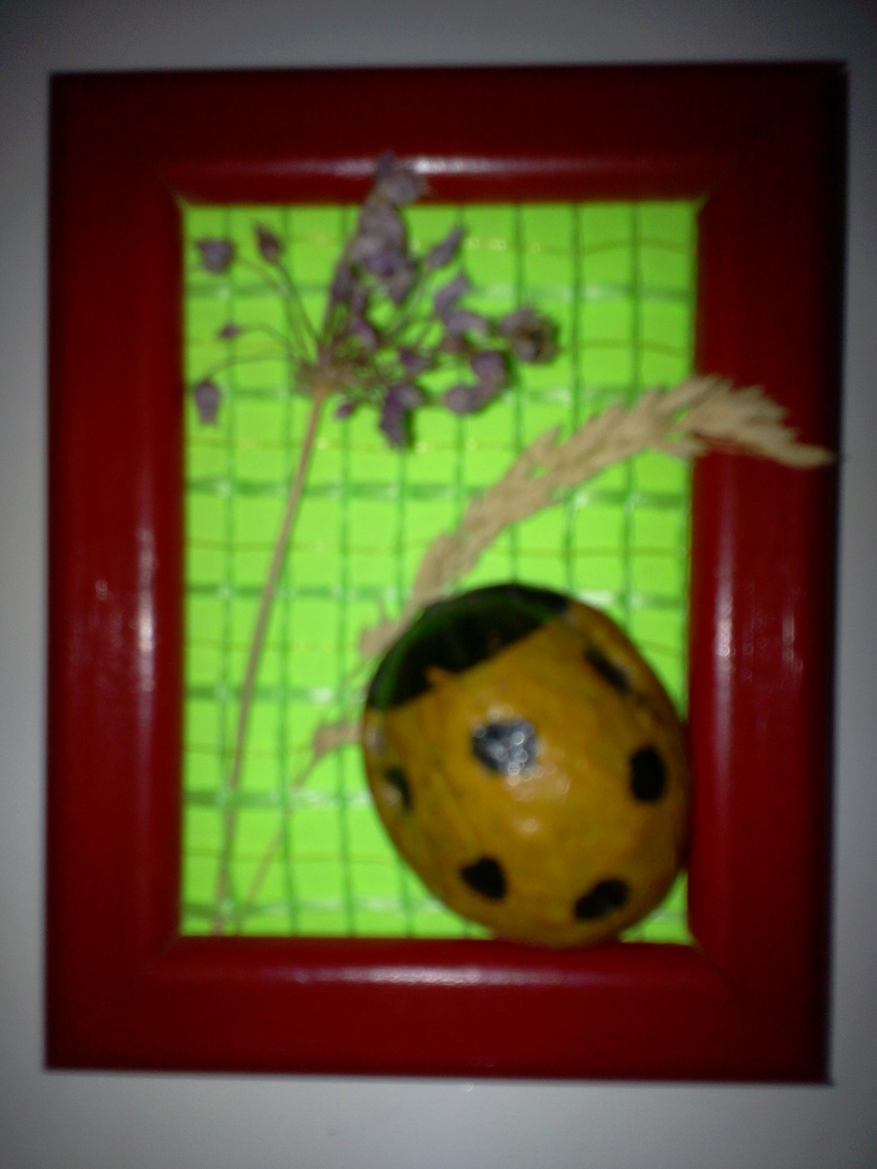
Скорлупки
грецких
орехов

Slide 21
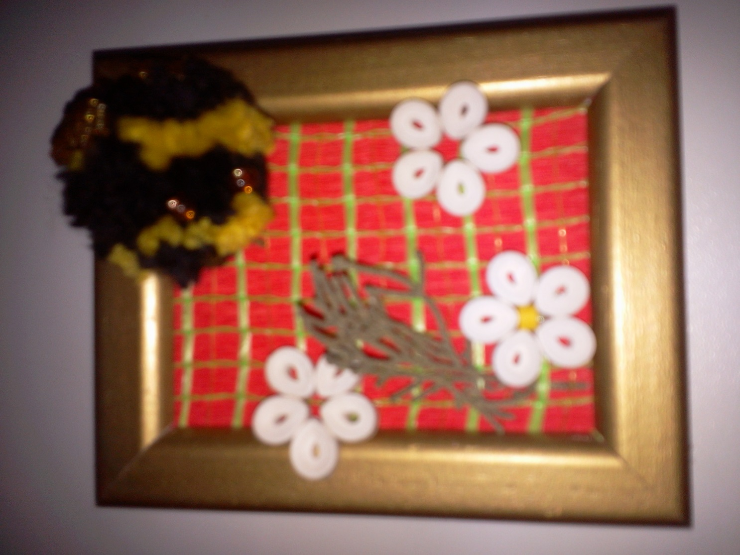
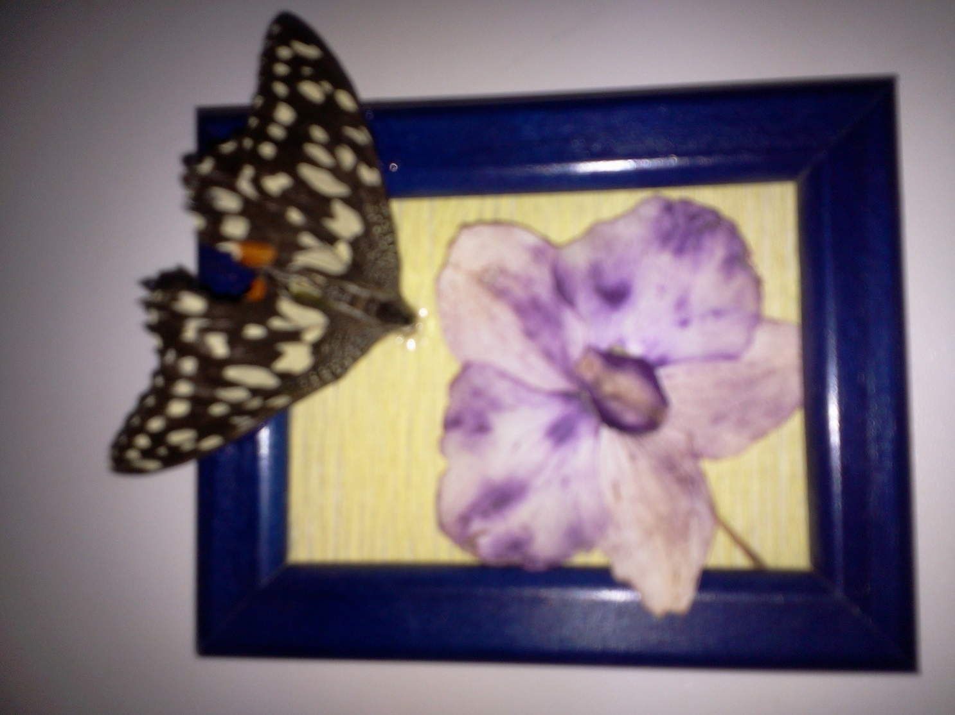
Засушенные
растения

Slide 22
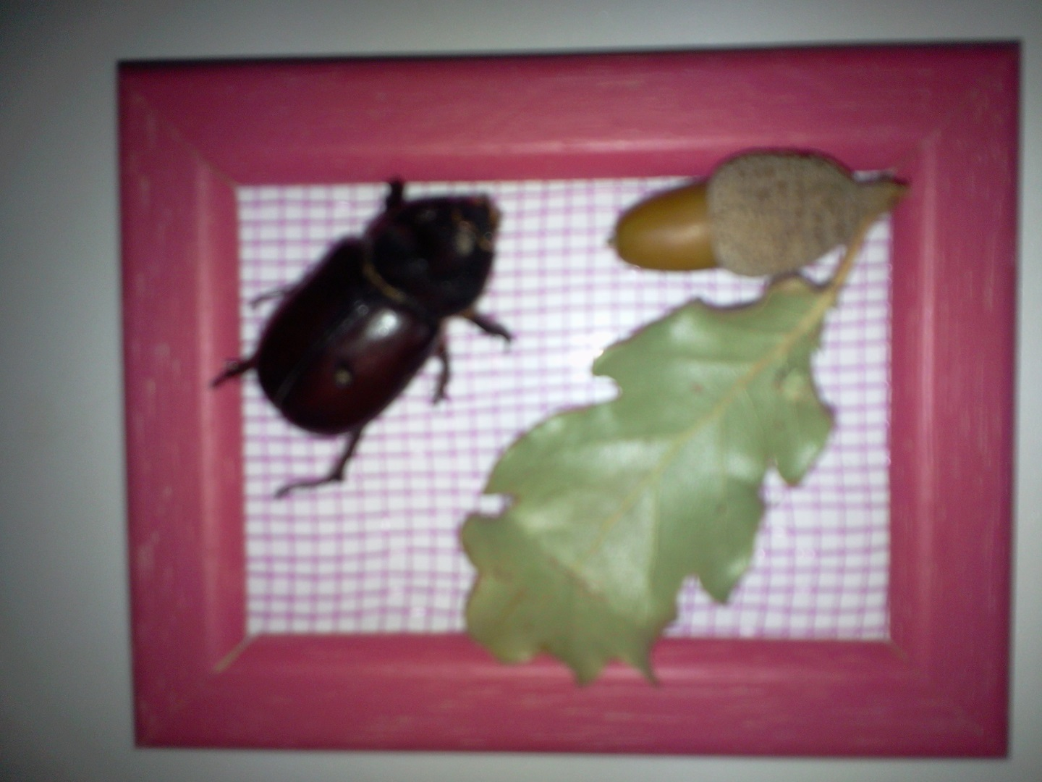
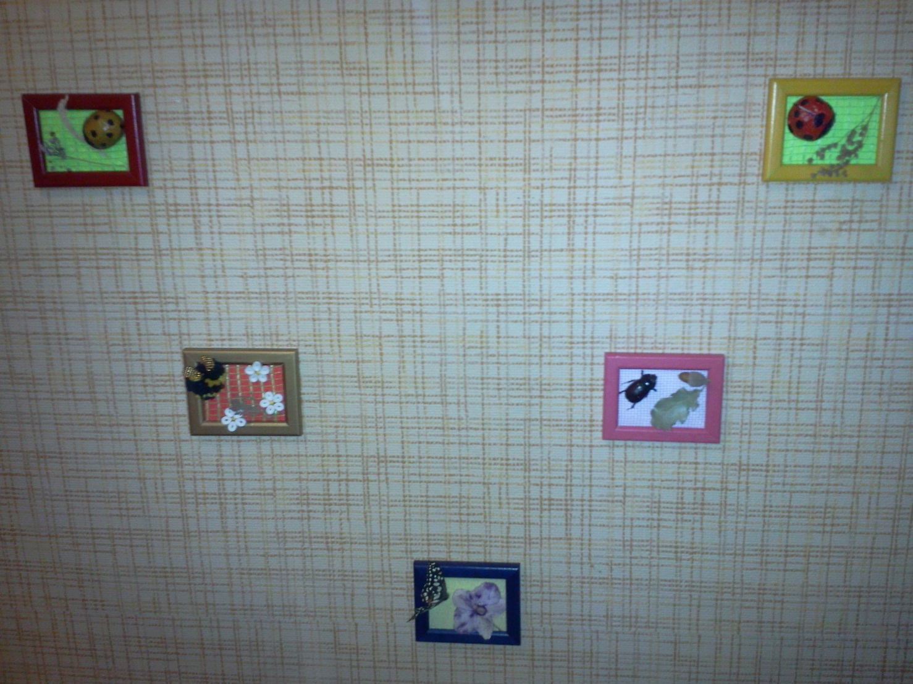
Засушенные
насекомые

Slide 23
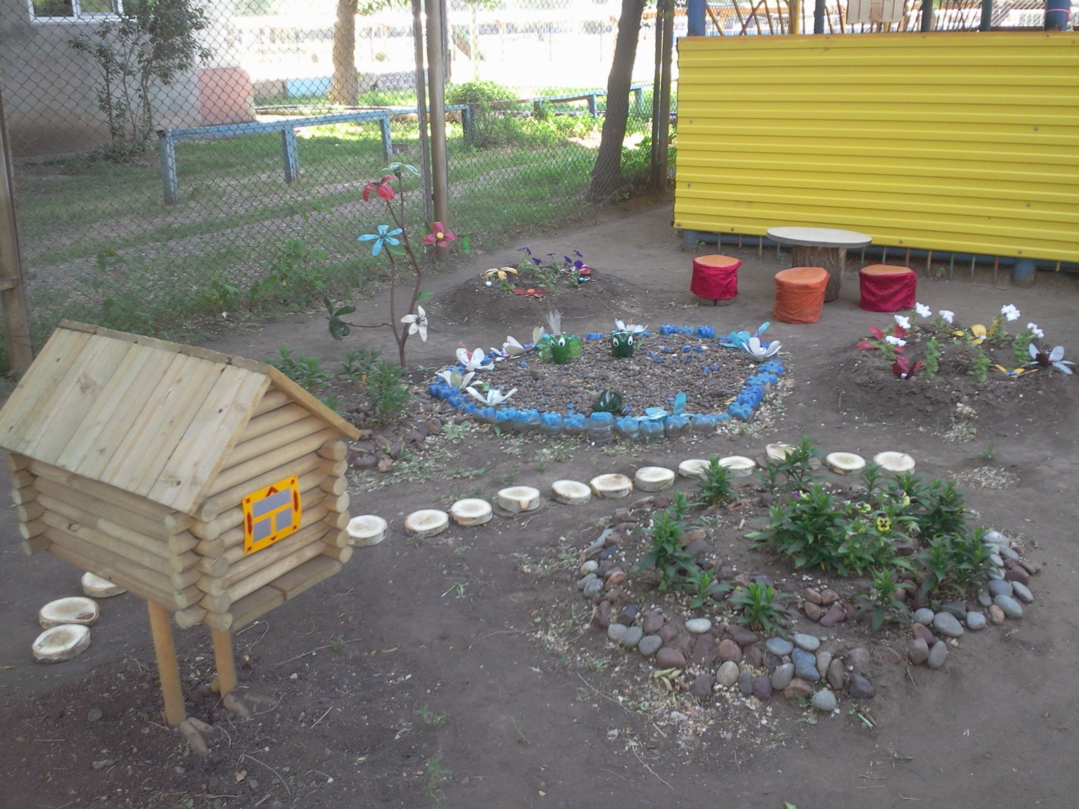
Спилы
тополя

Slide 24
Экспериментирование:
Опыты с водой
Опыты с воздухом
Опыты с песком
Опыты с термометром

Slide 25
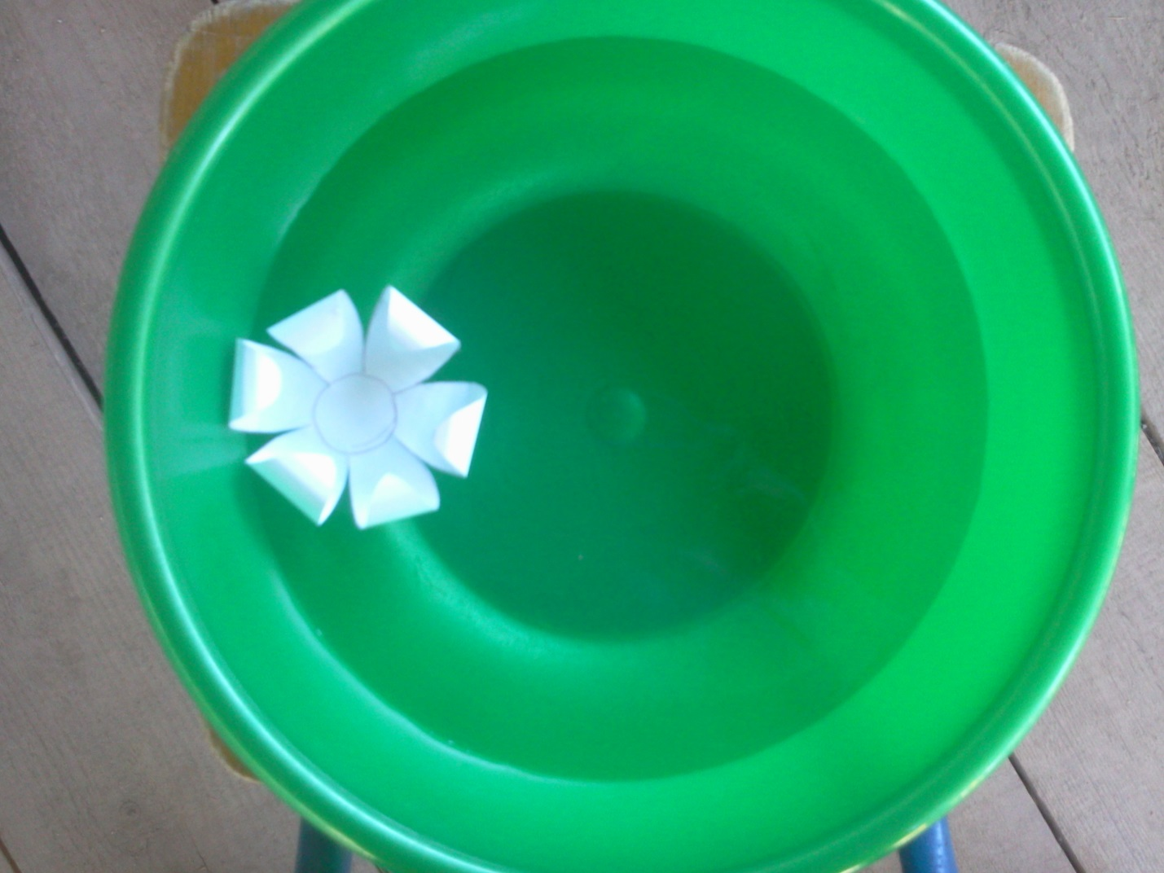
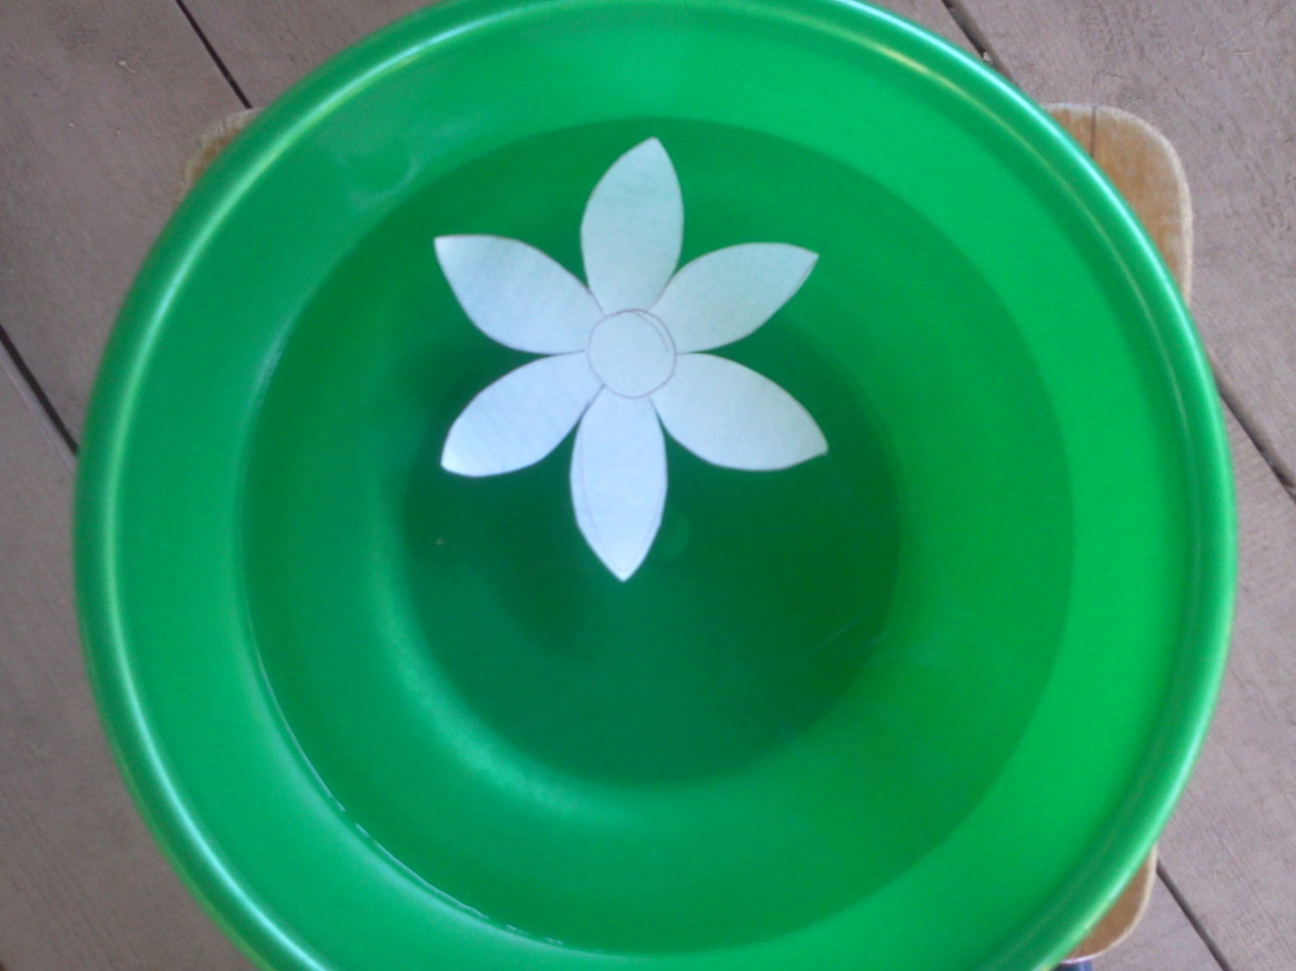
Опыты с водой

Slide 26
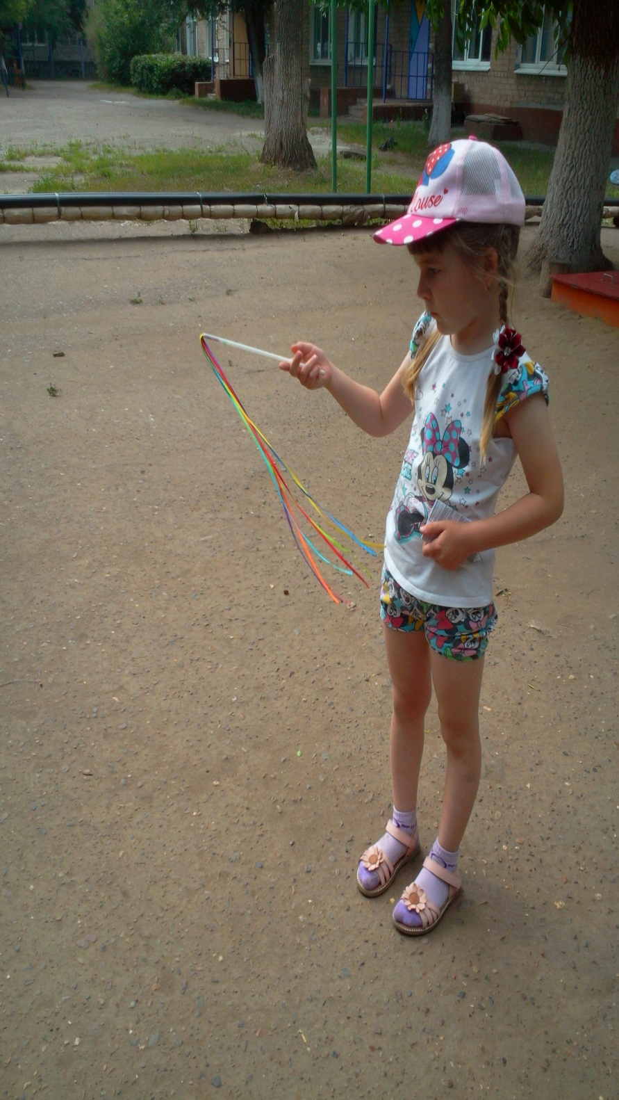
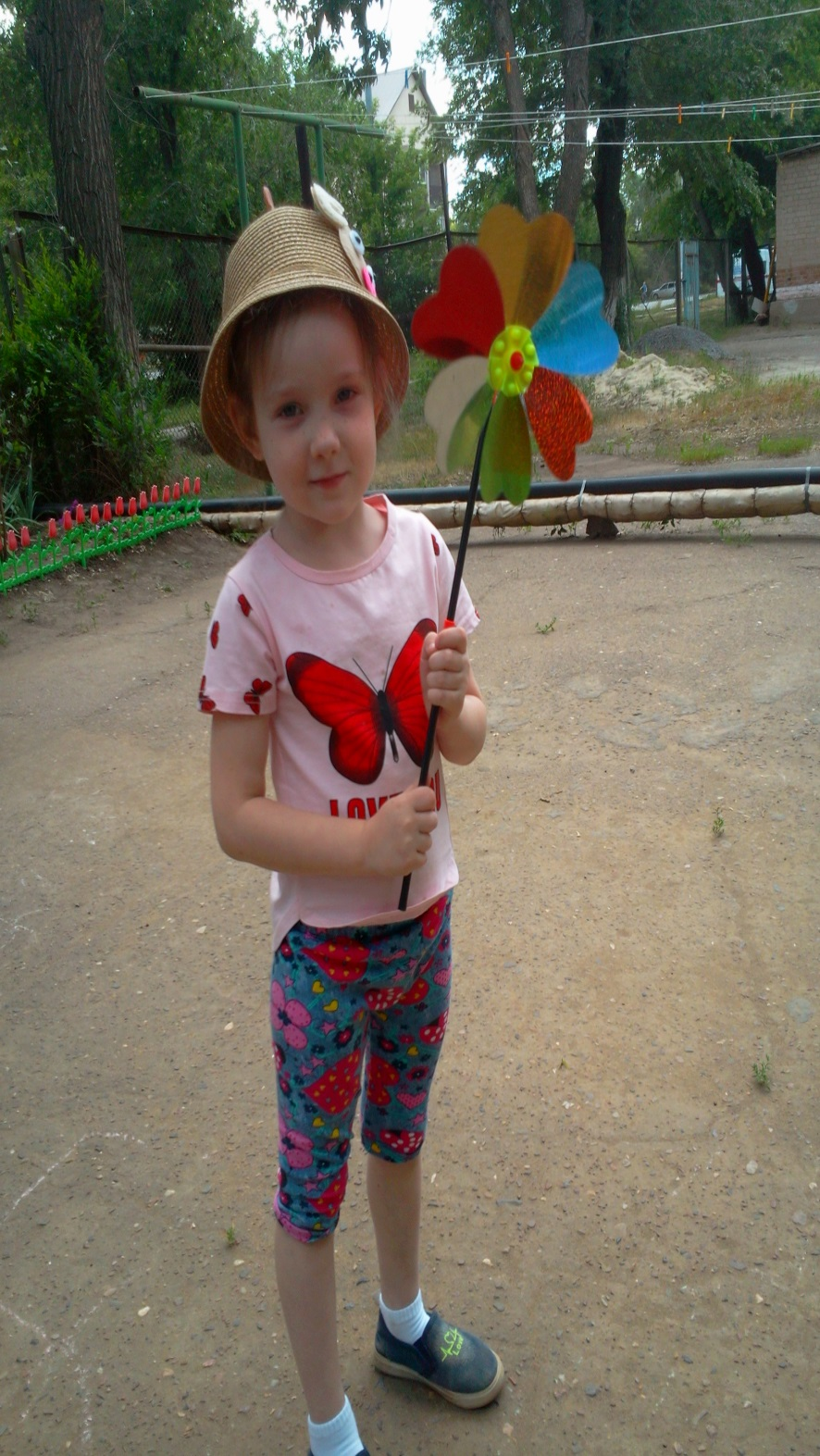
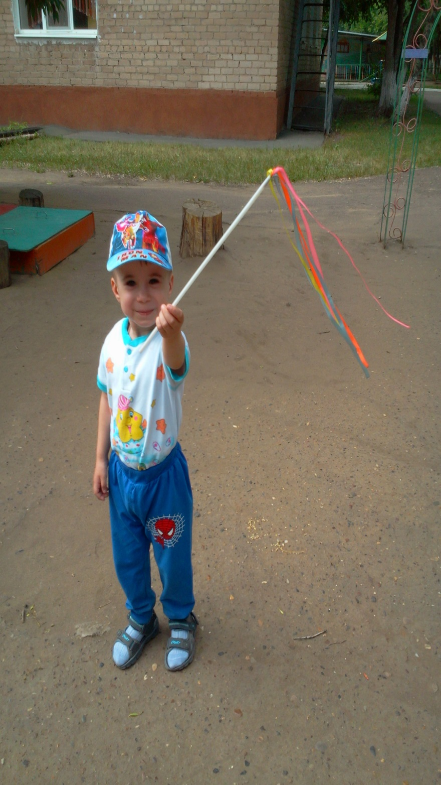
Опыты с
воздухом

Slide 27
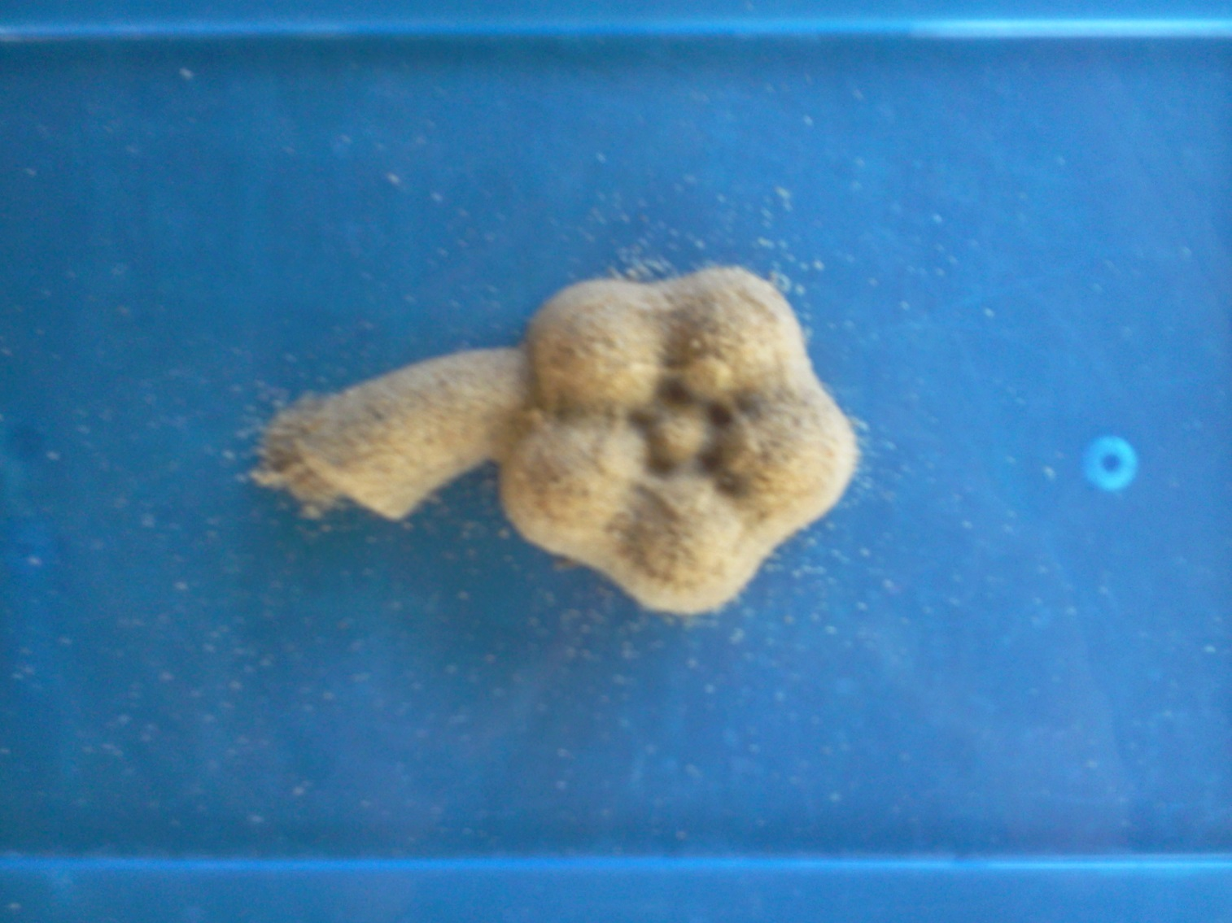
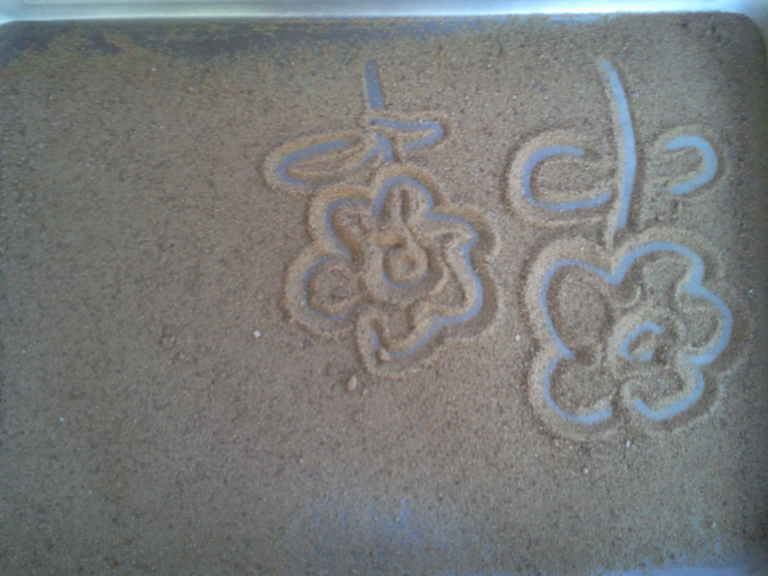
Творчество с песком

Slide 28
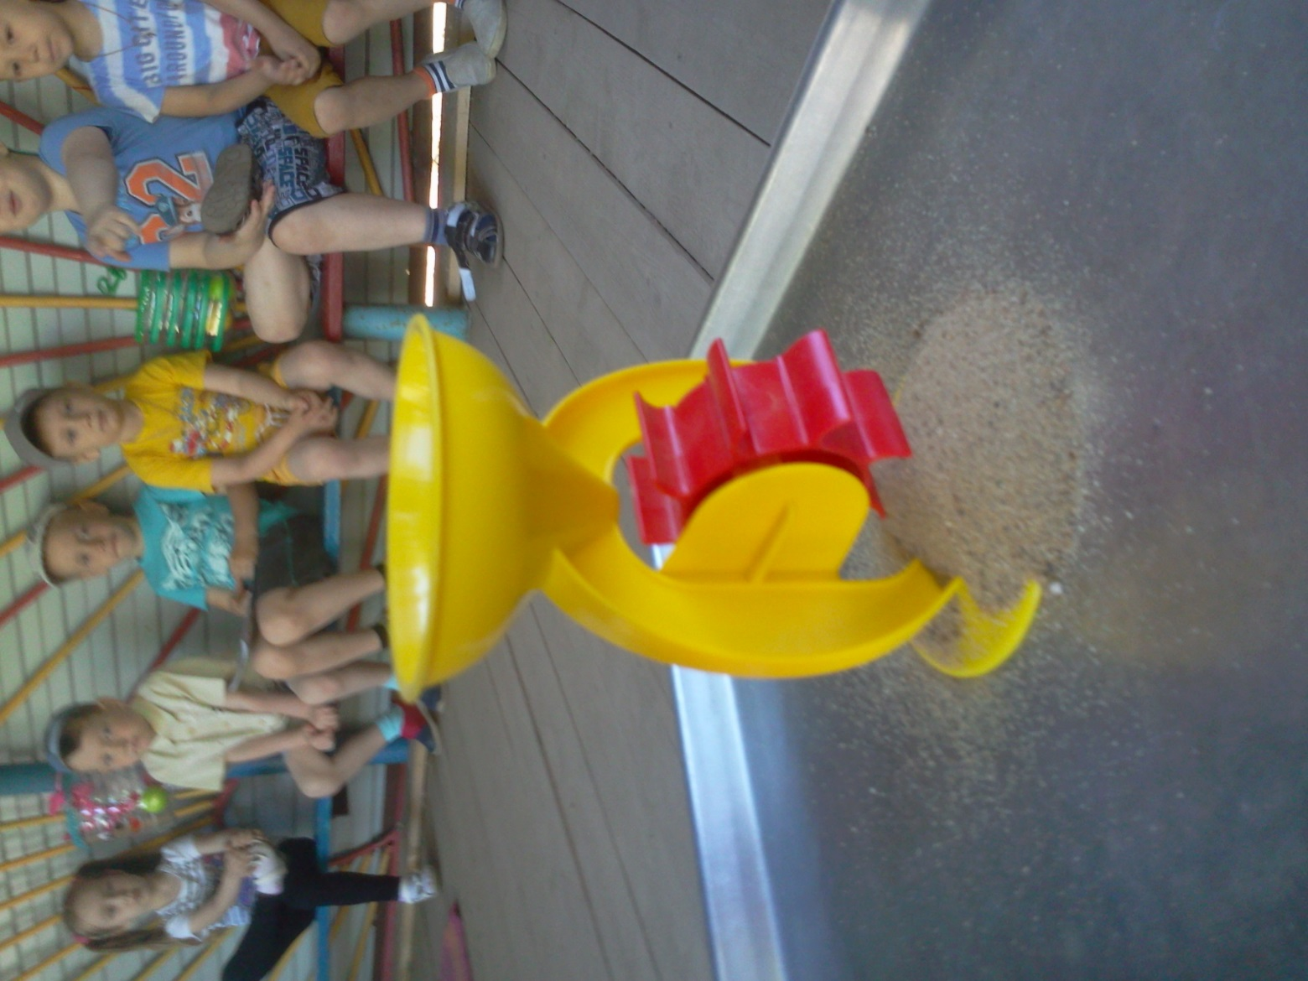
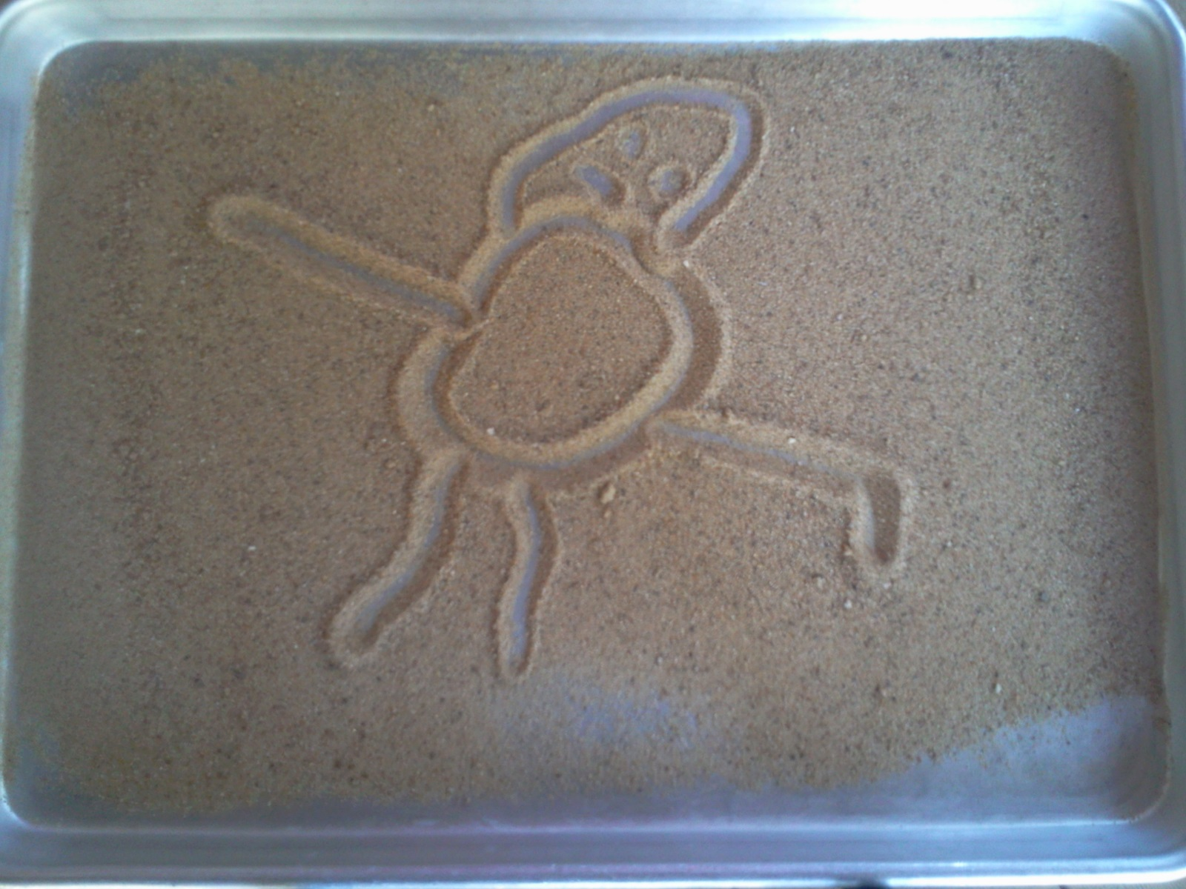
Опыты с песком

Slide 29
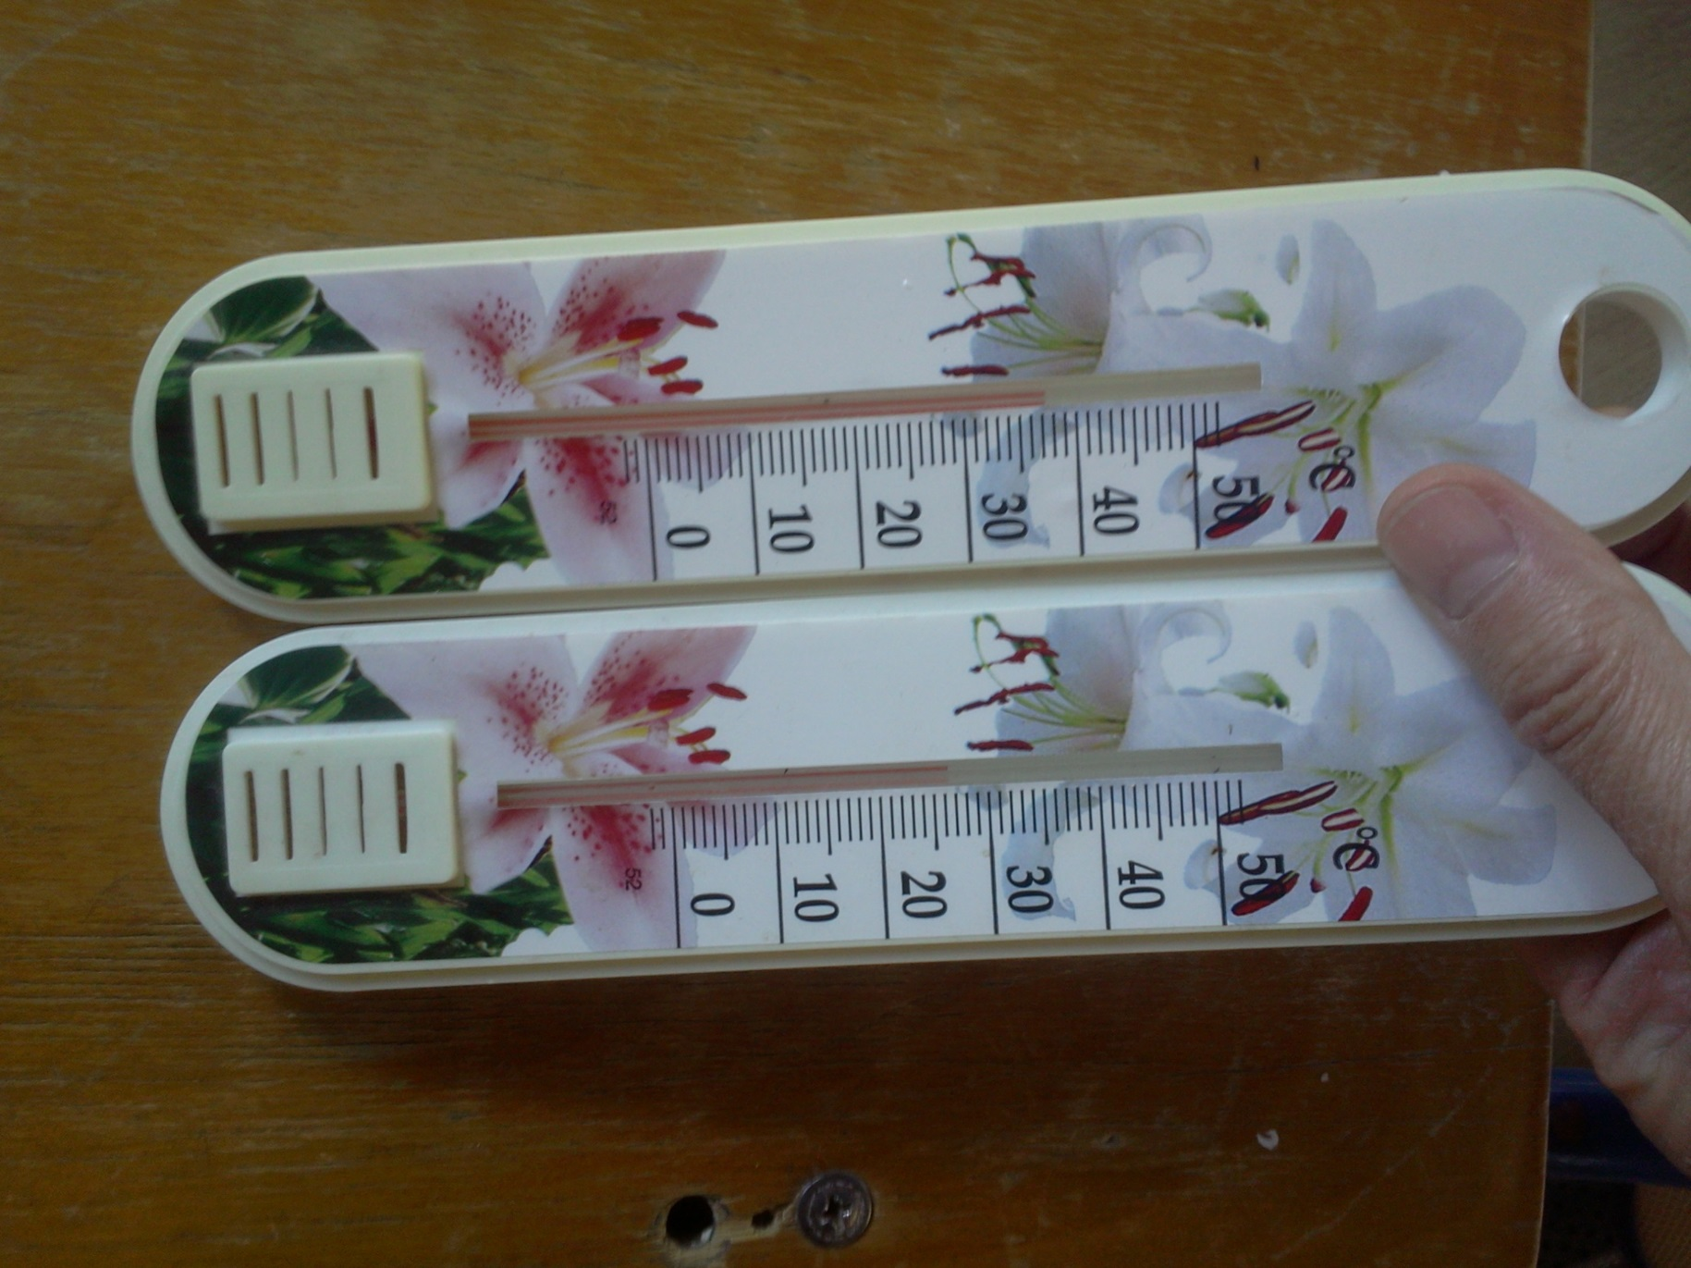
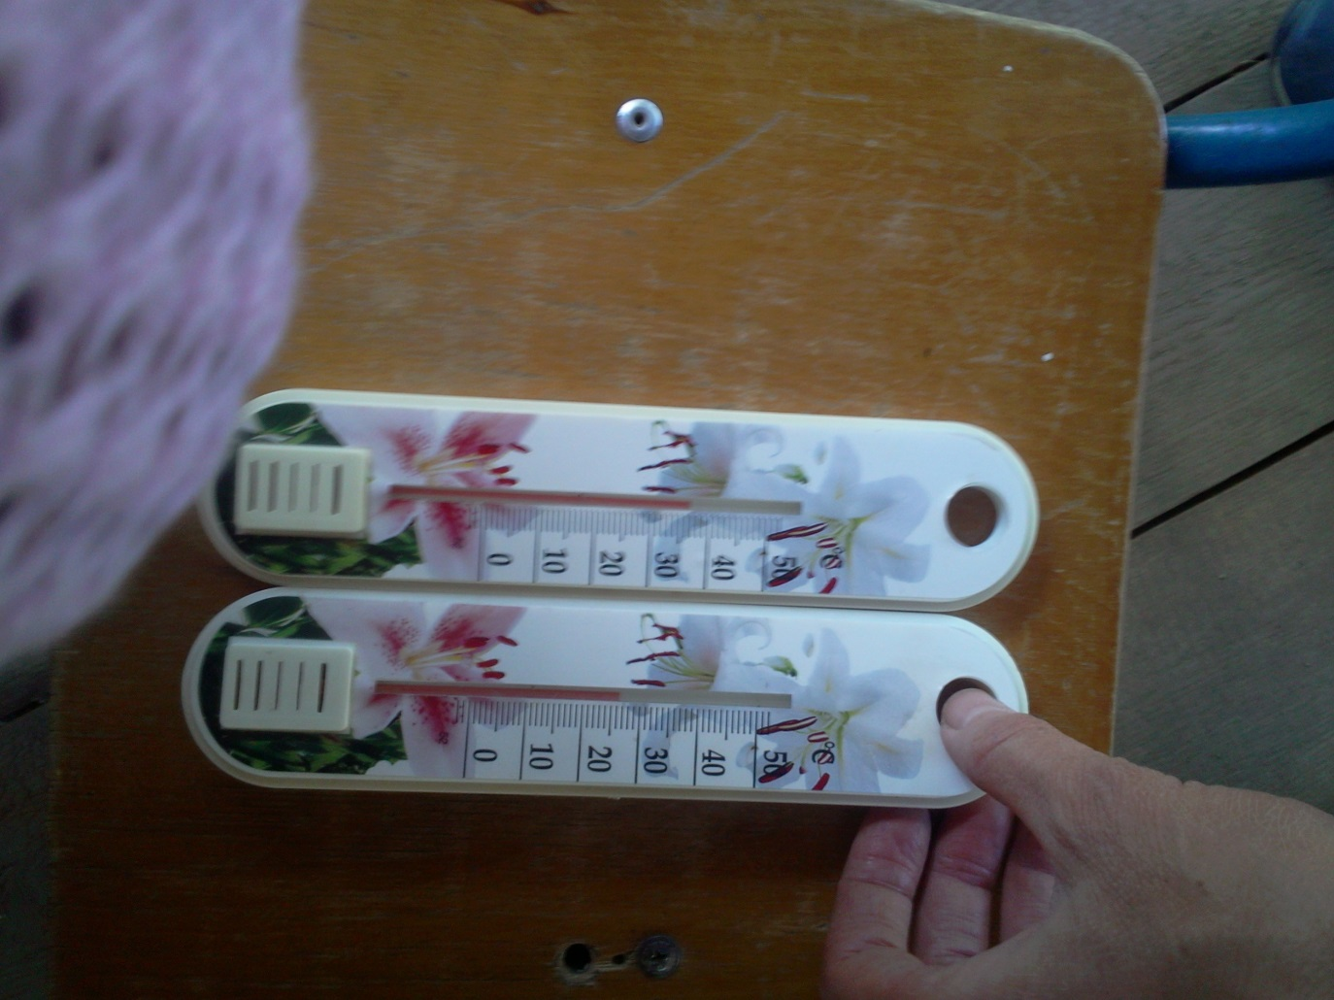
Опыты с термометром

Slide 30
Спасибо
за
внимание!

